Slide 1
COMMISSION NATIONALE DES MARCHÉS · LE PARCOURS D’UN DOSSIER
Étape 04
PRS 2.0 — Préparer le DAO
La PRMP prépare le dossier d’appel d’offres dans un formulaire, à partir de la ligne du plan : l’application en tire le DAO complet, sur les documents types de l’ARMP, et prépare la procédure en ligne.
Une présentation par étape que traverse un dossier, de la planification à l’attribution · écrans, règles appliquées (provenance en note), points d’attention, règles de gestion et données de l’étape
Captures de l’application réelle sur des dossiers de démonstration (14 octobre 2026) · noms de personnes remplacés par leur rôle

Slide 2
OÙ SE SITUE L’ÉTAPE
Du plan de passation au marché notifié
Un marché inscrit au plan traverse deux contrôles de la Commission : celui du plan, puis celui de son dossier de consultation — et, après l’évaluation des offres, celui du dossier de marché.
02
03
04 · 05
06 · 07
08
09
Planifier
Contrôler
▶ Préparer
Consulter
Évaluer
Attribuer
La PRMP saisit et soumet son plan de passation.
›
La Commission examine ; le PV est visé et signé.
›
Cette présentation. La fiche du DAO produit le dossier d’appel d’offres.
›
Les offres arrivent en ligne, scellées, puis s’ouvrent en séance.
›
La commission d’appel d’offres évalue et propose l’attributaire.
›
Le marché est contrôlé, signé, notifié et publié.
Cette présentation couvre l’étape 04 — Préparer le DAO. Les autres étapes ont chacune leur présentation ; l’entrée dans l’application, l’intérim, l’administration et le pilotage sont dans la présentation d’ensemble.
PRS 2.0 · Étape 04 · Préparer le DAO · 2

Slide 3
04
Préparer le DAO
La PRMP prépare le dossier d’appel d’offres dans un formulaire, à partir de la ligne du plan : l’application en tire le DAO complet, sur les documents types de l’ARMP, et prépare la procédure en ligne.
CE QUE CELA CHANGE
Une information se saisit une seule fois et se reporte dans tous les documents qui l’utilisent : ce qui vient du plan de passation n’est jamais ressaisi, ni contredit.
La fiche est contrôlée avant d’être validée, puis figée et versionnée : la Commission examine exactement ce que les candidats retireront, et rien ne se régénère après coup.
Le manuel révisé est appliqué : le mode de remise ne change plus après la première validation, sauf migration motivée par l’Administrateur ; les questions des candidats et leurs réponses sont diffusées à tous ; le dépôt scellé vaut signature de l’offre.
PRS 2.0 · Étape 04 · Préparer le DAO · 3

Slide 4
PRÉPARER LE DAO · LE PARCOURS
De la ligne du plan au DAO publié
La PRMP, aidée de son UGPM, prépare et valide la fiche ; l’Administrateur désigne le responsable de la procédure en ligne ; la Commission examine le DAO ; les candidats le retirent et posent leurs questions.
PRMP OU UGPM
PRMP OU UGPM
PRMP OU UGPM
PRMP
PRMP, ADMINISTRATEUR, RESPONSABLE DE LA PROCÉDURE
PRMP, MEMBRE DE LA COMMISSION
PRMP, CANDIDATS
Choisir la ligne
Cadrer
Saisir une fois
Contrôler, valider
Préparer la procédure en ligne
Faire examiner
Publier et répondre
Une ligne d’un plan au PV signé favorable, dont le mode de passation appelle un DAO : 23 informations en sont reprises.
›
Dix questions (lots, prix, garantie, avance, mode de remise…) ouvrent ou ferment les rubriques du dossier.
›
Bloc par bloc, lot par lot ; le besoin, les pièces de l’offre, les spécifications techniques.
›
Les contrôles bloquants levés, la PRMP valide : la version est figée et les documents produits.
›
La commission d’appel d’offres, le responsable, les paramètres internes et la cérémonie des clés.
›
Le dossier créé depuis la fiche part à la Commission, qui lit la fiche et le DAO complet.
›
Après le PV favorable, l’avis s’imprime ; les candidats paient, retirent le DAO et posent leurs questions.
PRS 2.0 · Étape 04 · Préparer le DAO · 4

Slide 5
PRÉPARER LE DAO
Une fiche par ligne du plan
Le DAO ne commence pas par un fichier : il commence par une ligne du plan de passation déjà contrôlé. Tout ce que le plan dit est repris, verrouillé, et ne se corrige que dans le plan.
PRS 2.0 · Étape 04 · Préparer le DAO · 5

Slide 6
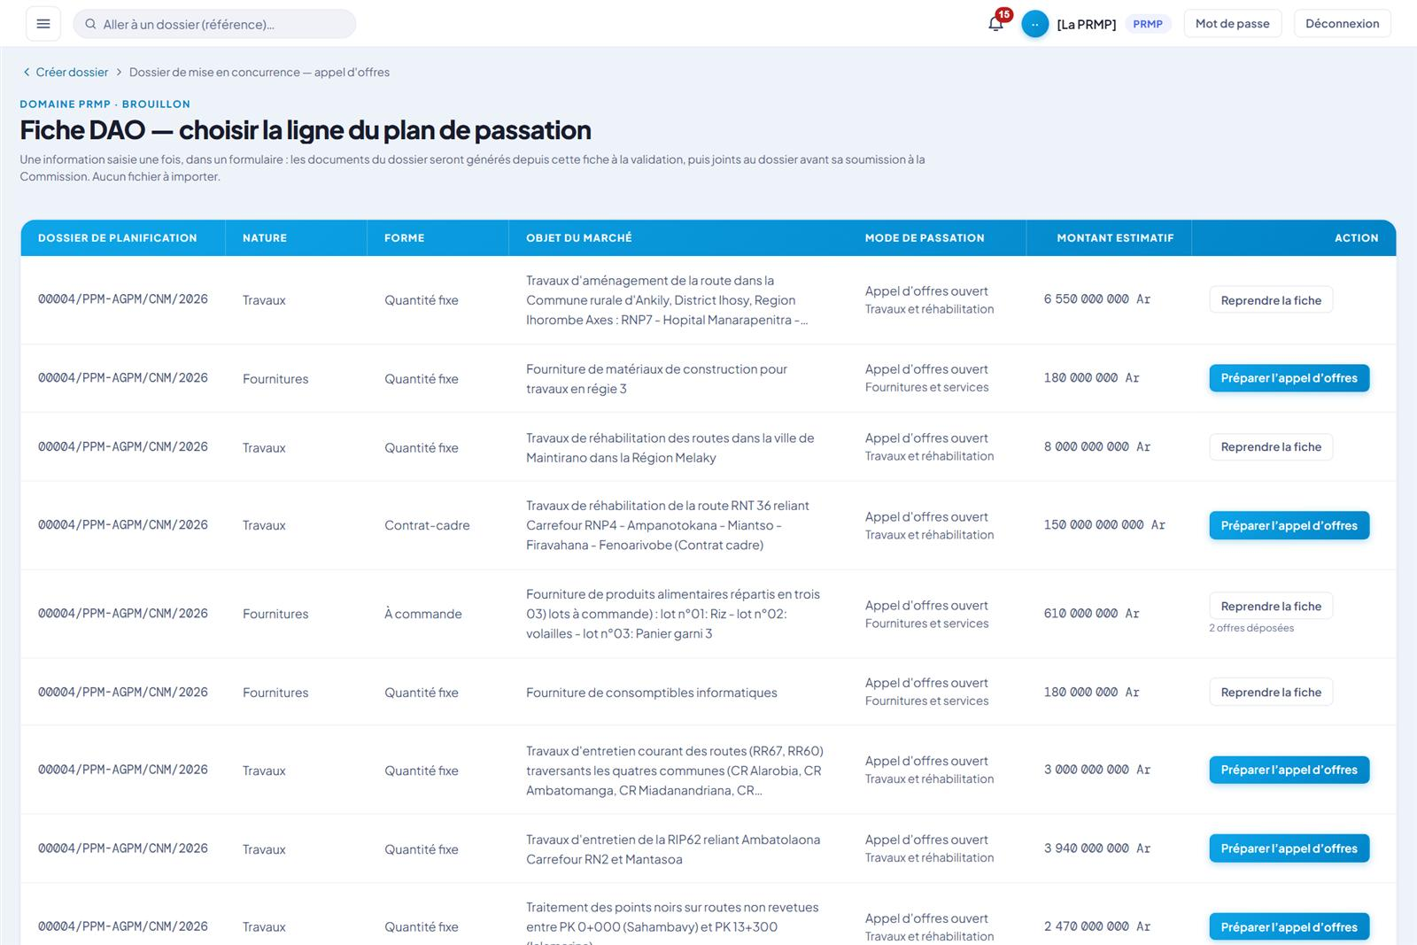
DAO · PRMP
Les appels d’offres de la PRMP
QUI
La PRMP et son UGPM.
CE QUI SE PASSE
Les lignes des plans au PV signé favorable dont le mode de passation appelle un DAO : référence du plan, nature, forme, objet, mode, montant.
« Préparer l’appel d’offres » ouvre une fiche ; « Reprendre la fiche » la poursuit. Sous la fiche, le nombre d’offres déposées.
Les lignes en appel à manifestation d’intérêt (prestations intellectuelles) y figurent aussi.
RÈGLES APPLIQUÉES (annexe A)
RG-DAO-02 · RG-DAO-03 · RG-DAO-04 · RG-DAO-05 · RG-DAO-07 · RG-DAO-08
PRS 2.0 · Étape 04 · Préparer le DAO · 6
Notes:
Capture neuve du 14/10/2026 : 04-appels-offres.
Écran : /prmp/dao — compte : PRMP.
Noms, matricules, initiales, photos et adresses réelles masqués dans la page avant la capture.
Règles appliquées (annexe A) : RG-DAO-02, RG-DAO-03, RG-DAO-04, RG-DAO-05, RG-DAO-07, RG-DAO-08.

Slide 7
PRÉPARER LE DAO
Cadrer, saisir, contrôler
La fiche avance en sept étapes visibles à gauche de l’écran ; les contrôles se tiennent à droite, en continu, et disent ce qui reste à lever.
PRS 2.0 · Étape 04 · Préparer le DAO · 7

Slide 8
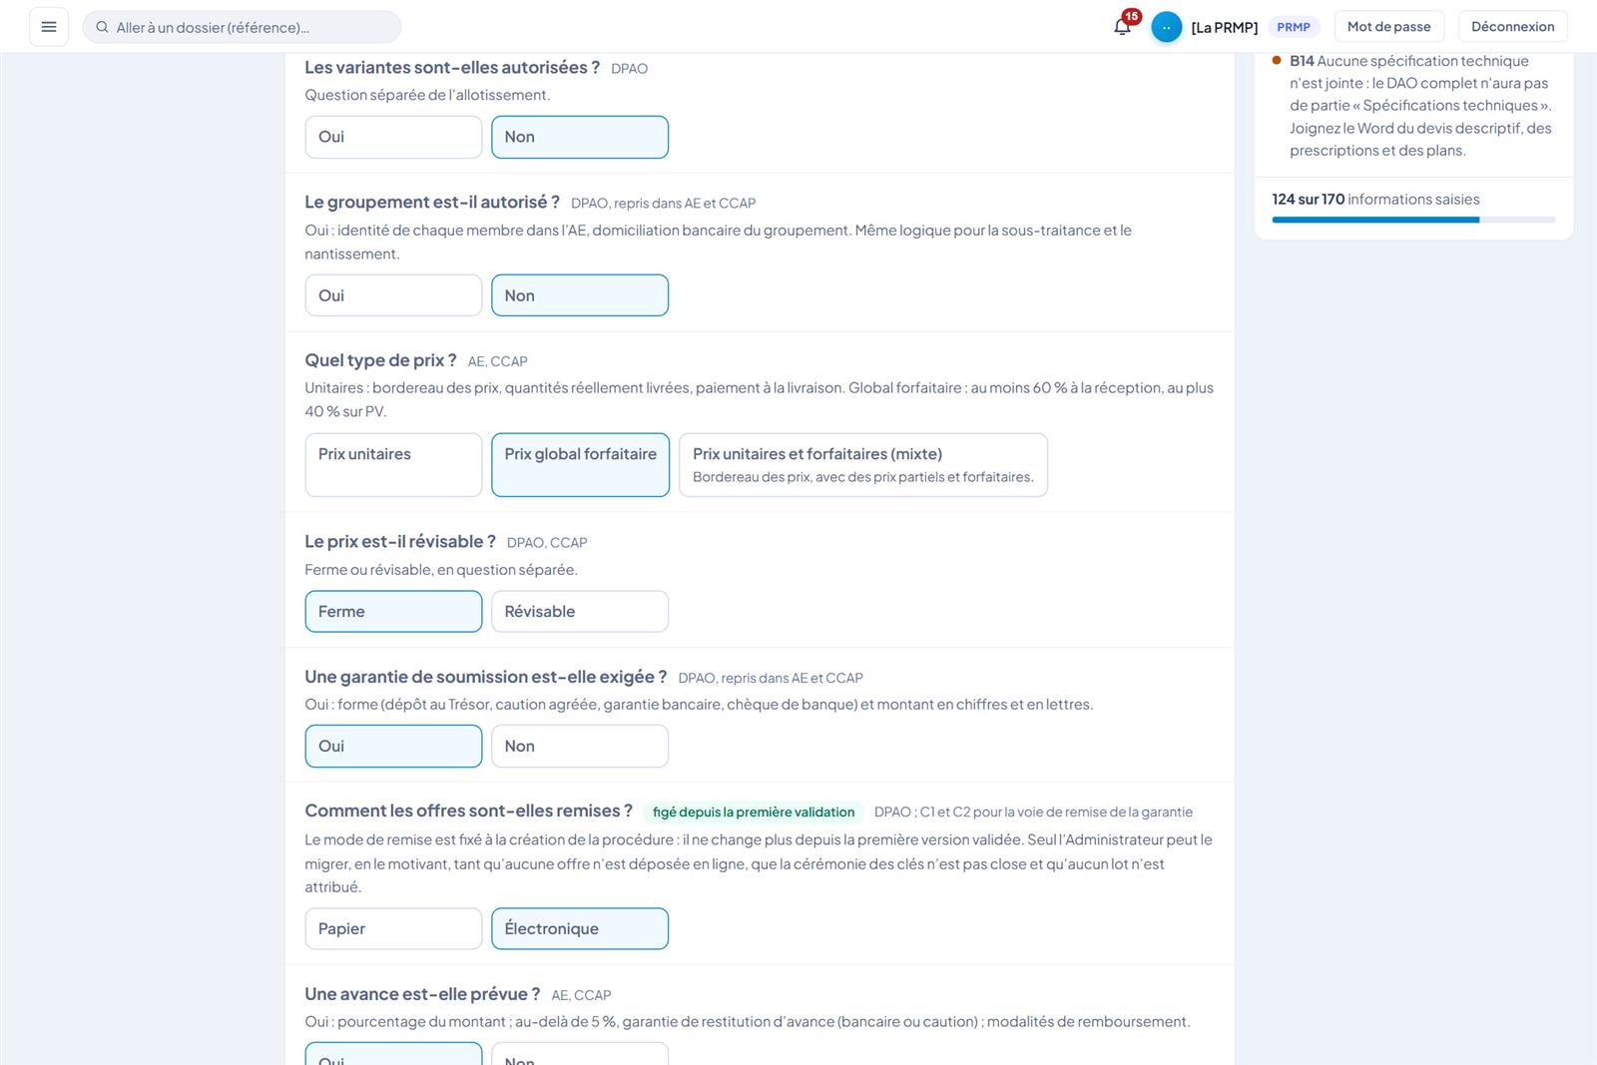
DAO · PRMP
Étape 2 : le cadrage
QUI
La PRMP ou son UGPM.
CE QUI SE PASSE
Des questions qui ouvrent ou ferment des rubriques : allotissement, tranches, variantes, groupement, type et révision des prix, garantie, avance, pénalités.
Chaque question dit dans quel document elle joue (DPAO, acte d’engagement, CCAP).
Et le mode de remise des offres : papier ou électronique, jamais mixte.
RÈGLES APPLIQUÉES (annexe A)
RG-DAO-12 · RG-DAO-46
PRS 2.0 · Étape 04 · Préparer le DAO · 8
Notes:
Capture neuve du 14/10/2026 : 04-e2-cadrage.
Écran : /prmp/dao/40 — compte : PRMP.
Noms, matricules, initiales, photos et adresses réelles masqués dans la page avant la capture.
Règles appliquées (annexe A) : RG-DAO-12, RG-DAO-46.

Slide 9
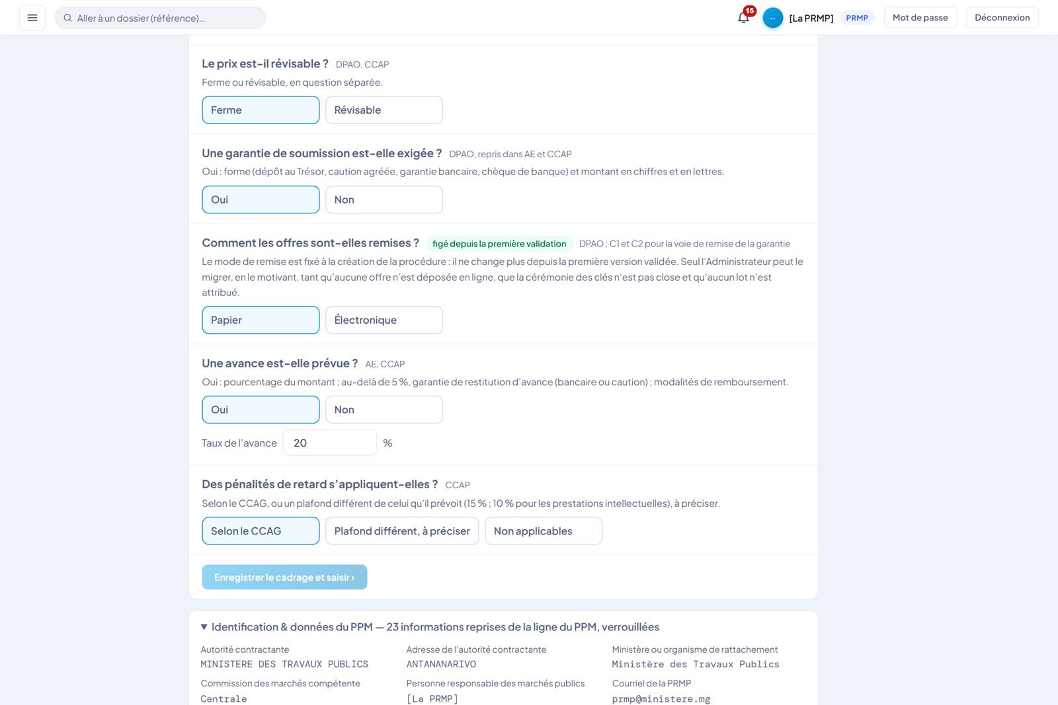
DAO · PRMP · MANUEL RÉVISÉ
Le mode de remise, figé
QUI
La PRMP, sur une fiche déjà validée en remise papier.
CE QUI SE PASSE
La question porte la mention « figé depuis la première validation » : une procédure commencée sur papier s’achève sur papier, et inversement.
L’écran explique la seule exception : une migration motivée par l’Administrateur, tant qu’aucune offre n’est déposée en ligne, que la cérémonie des clés n’est pas close et qu’aucun lot n’est attribué.
Plus bas, les 23 informations reprises du plan, verrouillées.
RÈGLES APPLIQUÉES (annexe A)
RG-DAO-46 · RG-DAO-47 · RG-DAO-48
PRS 2.0 · Étape 04 · Préparer le DAO · 9
Notes:
Capture neuve du 14/10/2026 : 04-e2-mode-fige.
Écran : /prmp/dao/32 — compte : PRMP.
Noms, matricules, initiales, photos et adresses réelles masqués dans la page avant la capture.
Règles appliquées (annexe A) : RG-DAO-46, RG-DAO-47, RG-DAO-48.

Slide 10
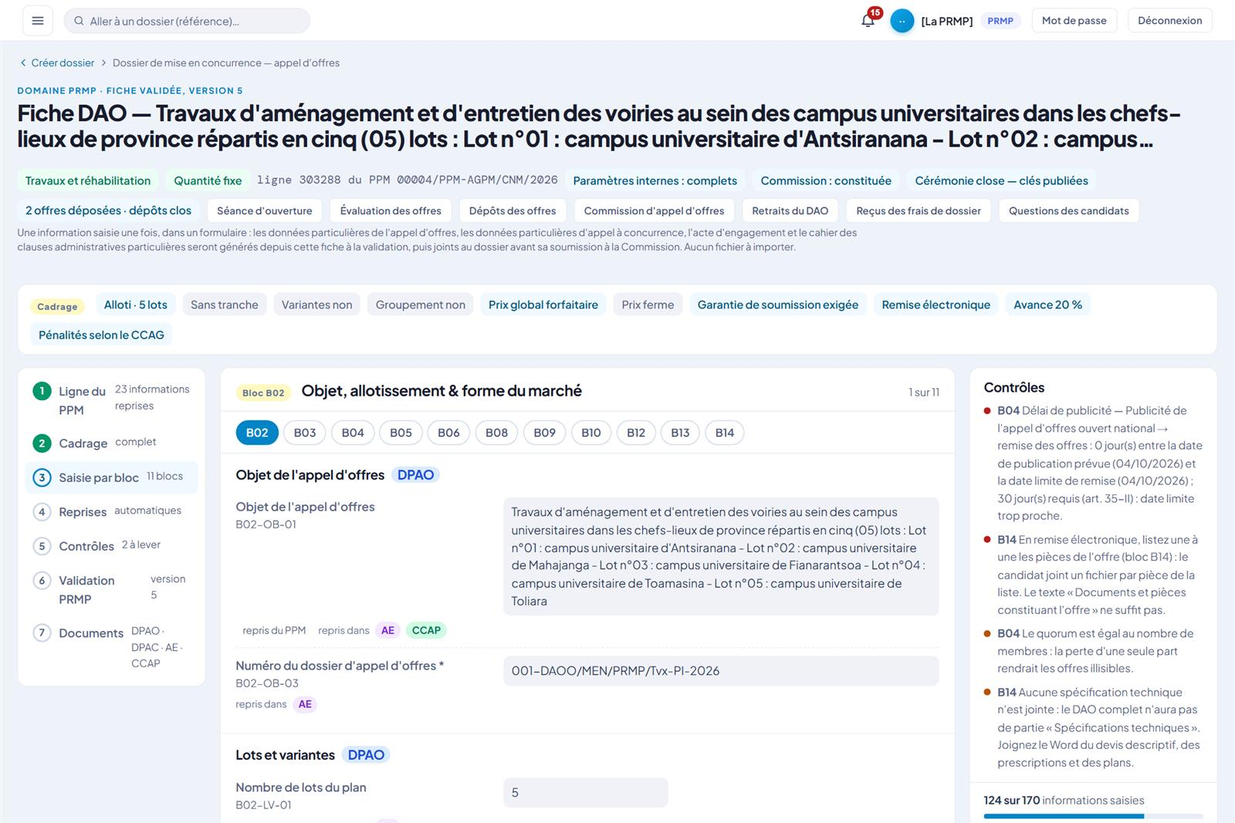
DAO · PRMP
Étape 3 : la saisie par bloc
QUI
La PRMP ou son UGPM.
CE QUI SE PASSE
Onze blocs en travaux ; chaque information porte les documents où elle est reprise (acte d’engagement, CCAP).
Ce qui vient du plan ou du cadrage est marqué « repris », et ne se ressaisit pas ; une information conditionnelle dit sa condition (« alloti = OUI »).
Une fiche validée se lit en lecture seule ; le compteur dit combien d’informations sont saisies (124 sur 170).
RÈGLES APPLIQUÉES (annexe A)
RG-DAO-13 · RG-DAO-15 · RG-DAO-18 · RG-DAO-19 · RG-DAO-26
PRS 2.0 · Étape 04 · Préparer le DAO · 10
Notes:
Capture neuve du 14/10/2026 : 04-e3-saisie.
Écran : /prmp/dao/40 — compte : PRMP.
Noms, matricules, initiales, photos et adresses réelles masqués dans la page avant la capture.
Règles appliquées (annexe A) : RG-DAO-13, RG-DAO-15, RG-DAO-18, RG-DAO-19, RG-DAO-26.

Slide 11
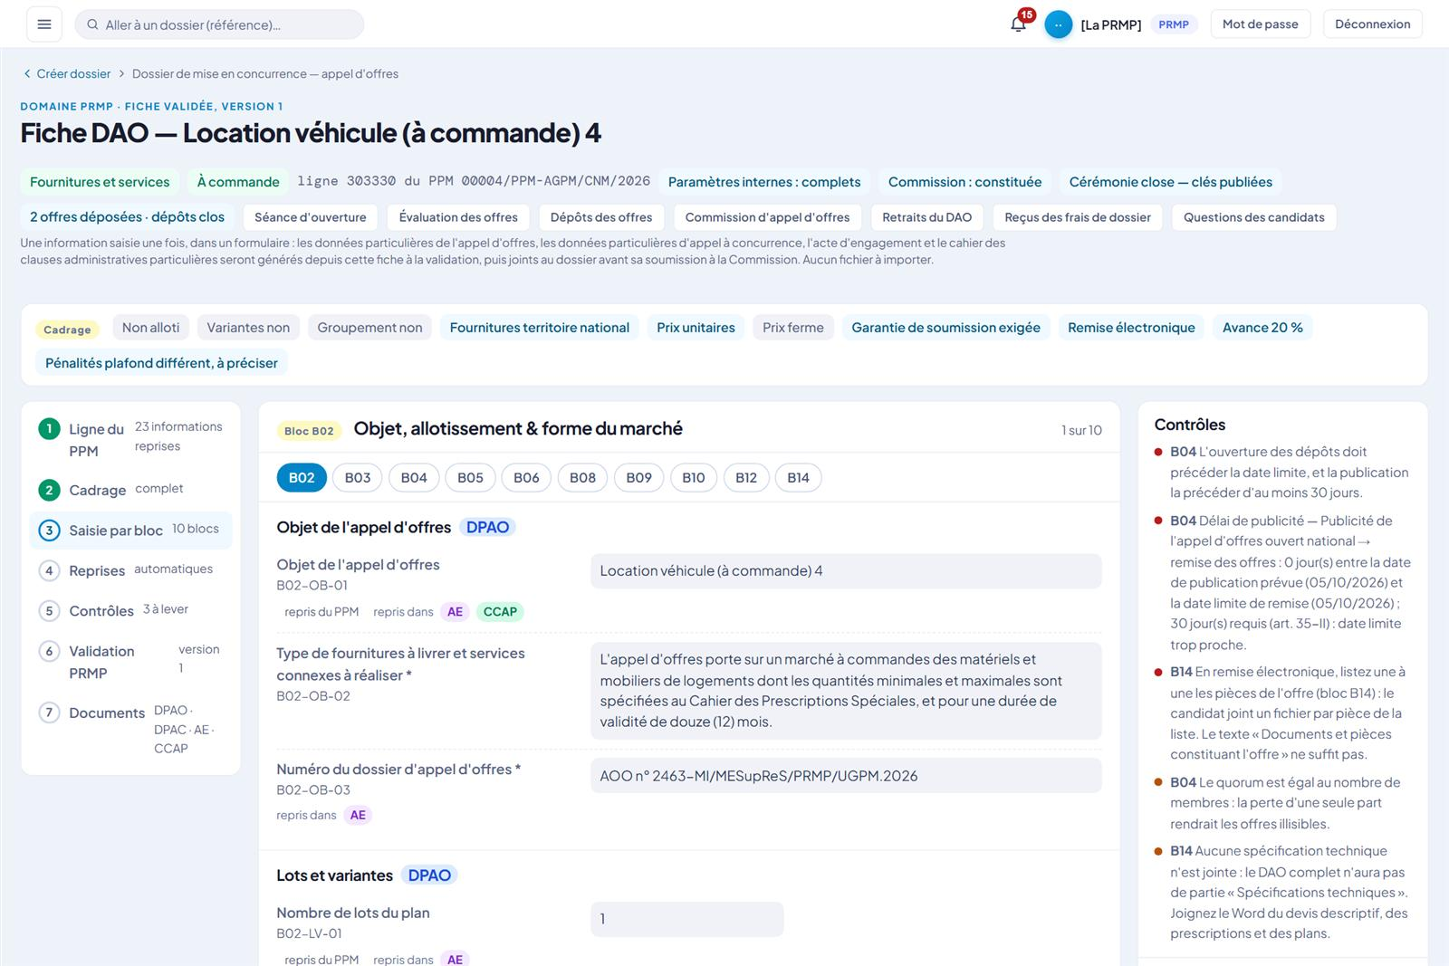
DAO · PRMP
Fournitures à commande : la même fiche
QUI
La PRMP ou son UGPM.
CE QUI SE PASSE
La même fiche pour les trois catégories ; ses blocs et ses questions suivent la catégorie et la forme lues sur la ligne du plan (ici fournitures, à commande : dix blocs).
Les informations propres à la forme apparaissent d’elles-mêmes, comme la durée de validité du marché à commandes.
RÈGLES APPLIQUÉES (annexe A)
RG-DAO-07 · RG-DAO-08 · RG-DAO-11 · RG-DAO-15
PRS 2.0 · Étape 04 · Préparer le DAO · 11
Notes:
Capture neuve du 14/10/2026 : 04-e3-saisie-f.
Écran : /prmp/dao/44 — compte : PRMP.
Noms, matricules, initiales, photos et adresses réelles masqués dans la page avant la capture.
Règles appliquées (annexe A) : RG-DAO-07, RG-DAO-08, RG-DAO-11, RG-DAO-15.

Slide 12
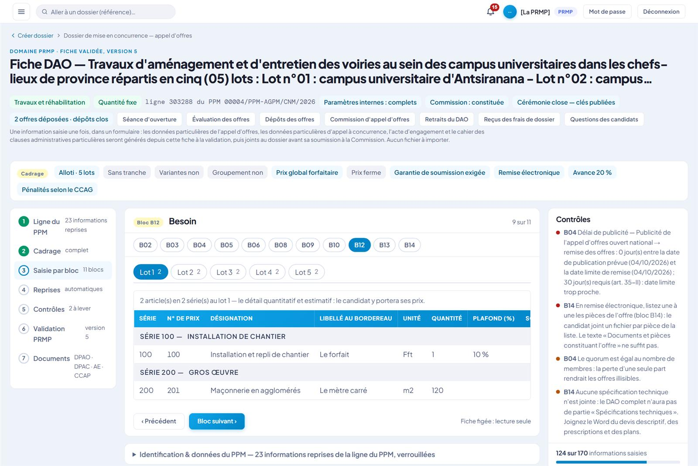
DAO · PRMP
Le besoin, lot par lot
QUI
La PRMP ou son UGPM.
CE QUI SE PASSE
En travaux, le détail quantitatif et estimatif de chaque lot, par séries : n° de prix, désignation, libellé au bordereau, unité, quantité, plafond.
C’est lui que le candidat remplira de ses prix ; il produit le bordereau des prix de chaque lot.
RÈGLES APPLIQUÉES (annexe A)
RG-DAO-18 · RG-DAO-21 · RG-DAO-22
PRS 2.0 · Étape 04 · Préparer le DAO · 12
Notes:
Capture neuve du 14/10/2026 : 04-e3-b12.
Écran : /prmp/dao/40 — compte : PRMP.
Noms, matricules, initiales, photos et adresses réelles masqués dans la page avant la capture.
Règles appliquées (annexe A) : RG-DAO-18, RG-DAO-21, RG-DAO-22.

Slide 13
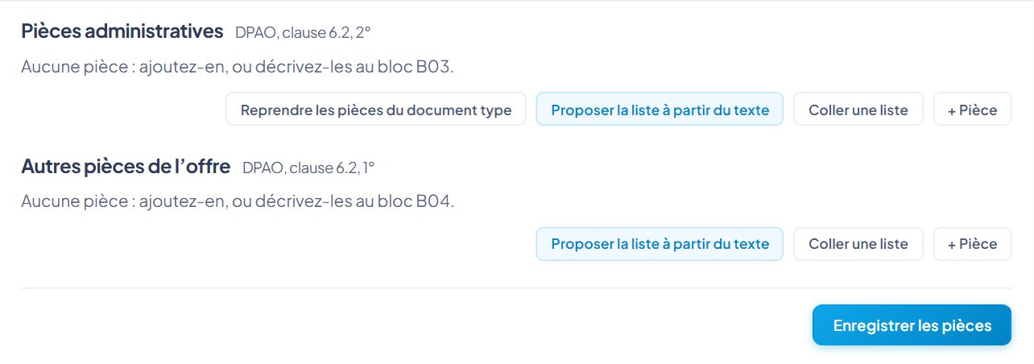
DAO · PRMP
Les pièces de l’offre, listées une à une
QUI
La PRMP ou son UGPM, sur une fiche en préparation.
CE QUI SE PASSE
En remise électronique, chaque pièce exigée est une ligne : le candidat joindra un fichier par pièce.
La liste se reprend du document type, se colle, s’ajoute pièce par pièce, ou se propose à partir du texte du DAO.
RÈGLES APPLIQUÉES (annexe A)
RG-DAO-15 · RG-DAO-35
PRS 2.0 · Étape 04 · Préparer le DAO · 13
Notes:
Capture reprise de la présentation du 08/10 : se__v02-b14-proposer-liste.jpg (« Les pièces de l’offre, listées une à une »).
Raison : l’état montré ne se reproduit plus sur la base du 14/10 ; l’écran n’a pas changé sur ce qu’il montre.
Règles appliquées (annexe A) : RG-DAO-15, RG-DAO-35.

Slide 14
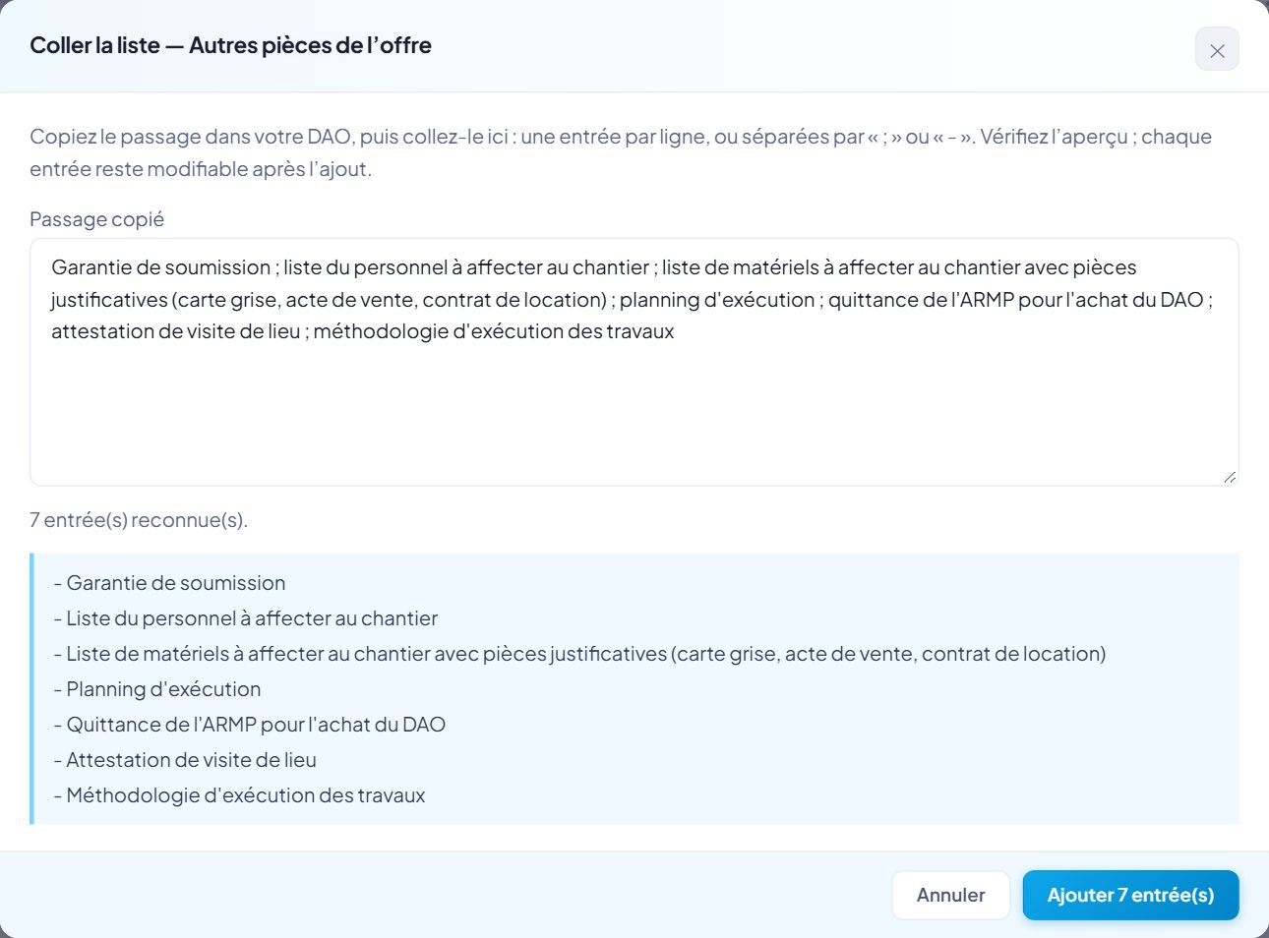
DAO · PRMP
Le texte découpé, à relire
QUI
La PRMP ou son UGPM.
CE QUI SE PASSE
Le texte est découpé en une pièce par ligne ; la PRMP relit, corrige, complète, puis enregistre. Rien n’est retenu sans elle.
RÈGLES APPLIQUÉES (annexe A)
RG-DAO-35
PRS 2.0 · Étape 04 · Préparer le DAO · 14
Notes:
Capture reprise de la présentation du 08/10 : se__v03-b14-collage-depuis-texte.jpg (« Le texte découpé, à relire »).
Raison : l’état montré ne se reproduit plus sur la base du 14/10 ; l’écran n’a pas changé sur ce qu’il montre.
Règles appliquées (annexe A) : RG-DAO-35.

Slide 15
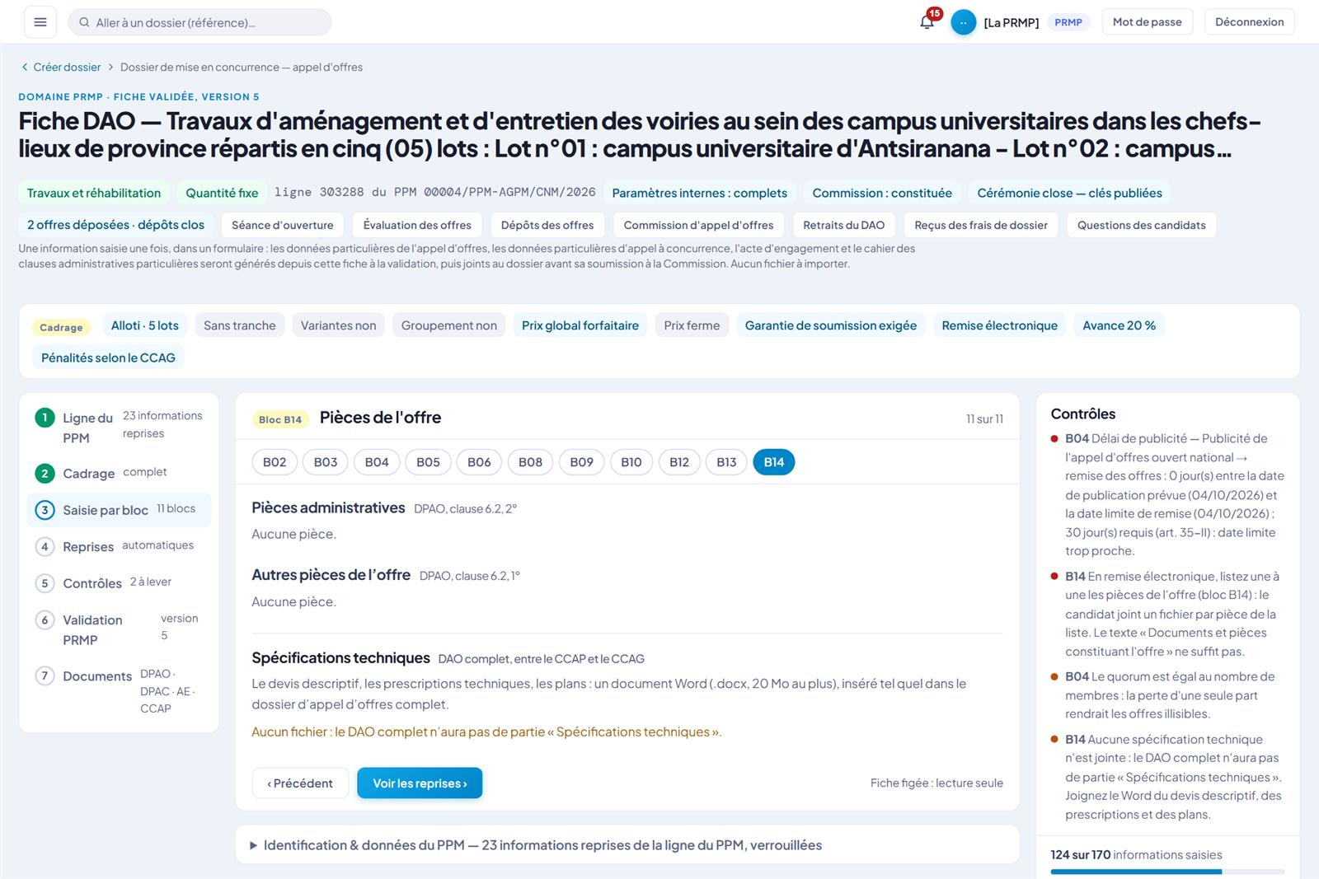
DAO · PRMP
Les spécifications techniques
QUI
La PRMP ou son UGPM.
CE QUI SE PASSE
Au dernier bloc, les pièces de l’offre et les spécifications techniques : le devis descriptif, les prescriptions et les plans, en un document Word de 20 Mo au plus.
Il est inséré tel quel dans le DAO complet, entre le CCAP et le CCAG. Sans fichier, la partie n’existe pas, et l’écran le dit.
RÈGLES APPLIQUÉES (annexe A)
RG-DAO-34 · RG-DAO-35
PRS 2.0 · Étape 04 · Préparer le DAO · 15
Notes:
Capture neuve du 14/10/2026 : 04-e3-b14.
Écran : /prmp/dao/40 — compte : PRMP.
Noms, matricules, initiales, photos et adresses réelles masqués dans la page avant la capture.
Règles appliquées (annexe A) : RG-DAO-34, RG-DAO-35.

Slide 16
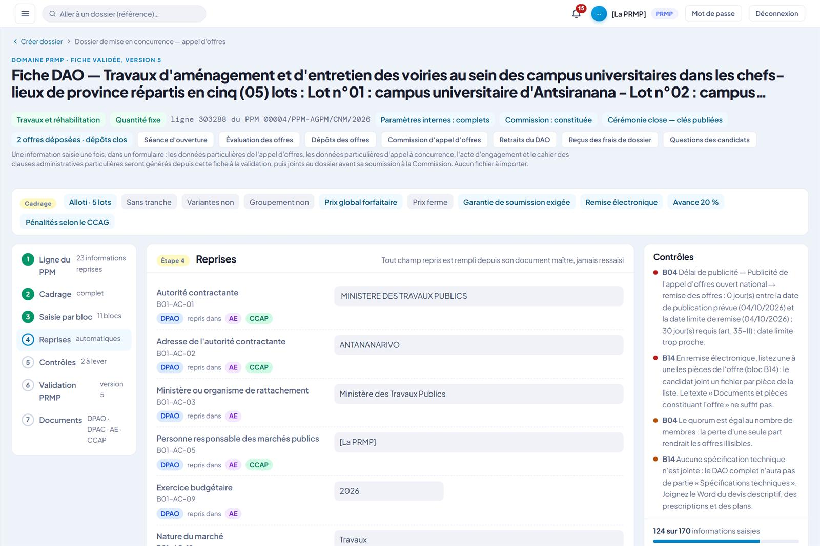
DAO · PRMP
Étape 4 : les reprises
QUI
La PRMP ou son UGPM, en lecture.
CE QUI SE PASSE
Tout champ repris est rempli depuis son document maître, jamais ressaisi : autorité contractante, montant, source de financement, objet, délai de validité des offres…
Chaque ligne dit d’où vient l’information et dans quels documents elle est reportée.
RÈGLES APPLIQUÉES (annexe A)
RG-DAO-01 · RG-DAO-26
PRS 2.0 · Étape 04 · Préparer le DAO · 16
Notes:
Capture neuve du 14/10/2026 : 04-e4-reprises.
Écran : /prmp/dao/40 — compte : PRMP.
Noms, matricules, initiales, photos et adresses réelles masqués dans la page avant la capture.
Règles appliquées (annexe A) : RG-DAO-01, RG-DAO-26.

Slide 17
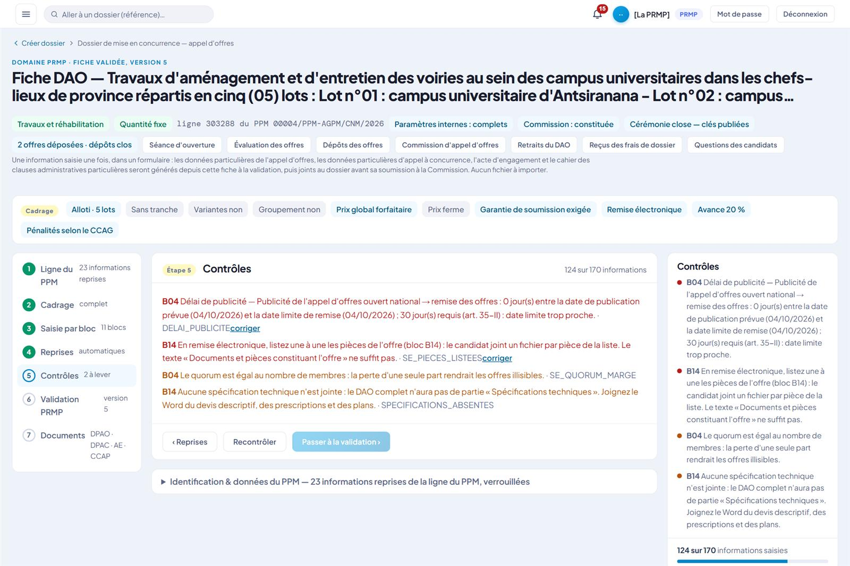
DAO · PRMP
Étape 5 : les contrôles
QUI
La PRMP ou son UGPM.
CE QUI SE PASSE
Le bilan, recalculé à chaque lecture : informations manquantes, ordre des dates, délai de publicité de la loi (30 jours pour l’appel d’offres ouvert national, art. 35-II).
En remise électronique, la liste des pièces de l’offre et la marge du quorum de déchiffrement ; les spécifications techniques absentes.
En rouge, ce qui bloque la validation ; en orange, un avertissement. Chaque contrôle mène au bloc à corriger.
RÈGLES APPLIQUÉES (annexe A)
RG-DAO-14 · RG-DAO-17 · RG-DAO-34 · RG-DAO-52
PRS 2.0 · Étape 04 · Préparer le DAO · 17
Notes:
Capture neuve du 14/10/2026 : 04-e5-controles.
Écran : /prmp/dao/40 — compte : PRMP.
Noms, matricules, initiales, photos et adresses réelles masqués dans la page avant la capture.
Règles appliquées (annexe A) : RG-DAO-14, RG-DAO-17, RG-DAO-34, RG-DAO-52.

Slide 18
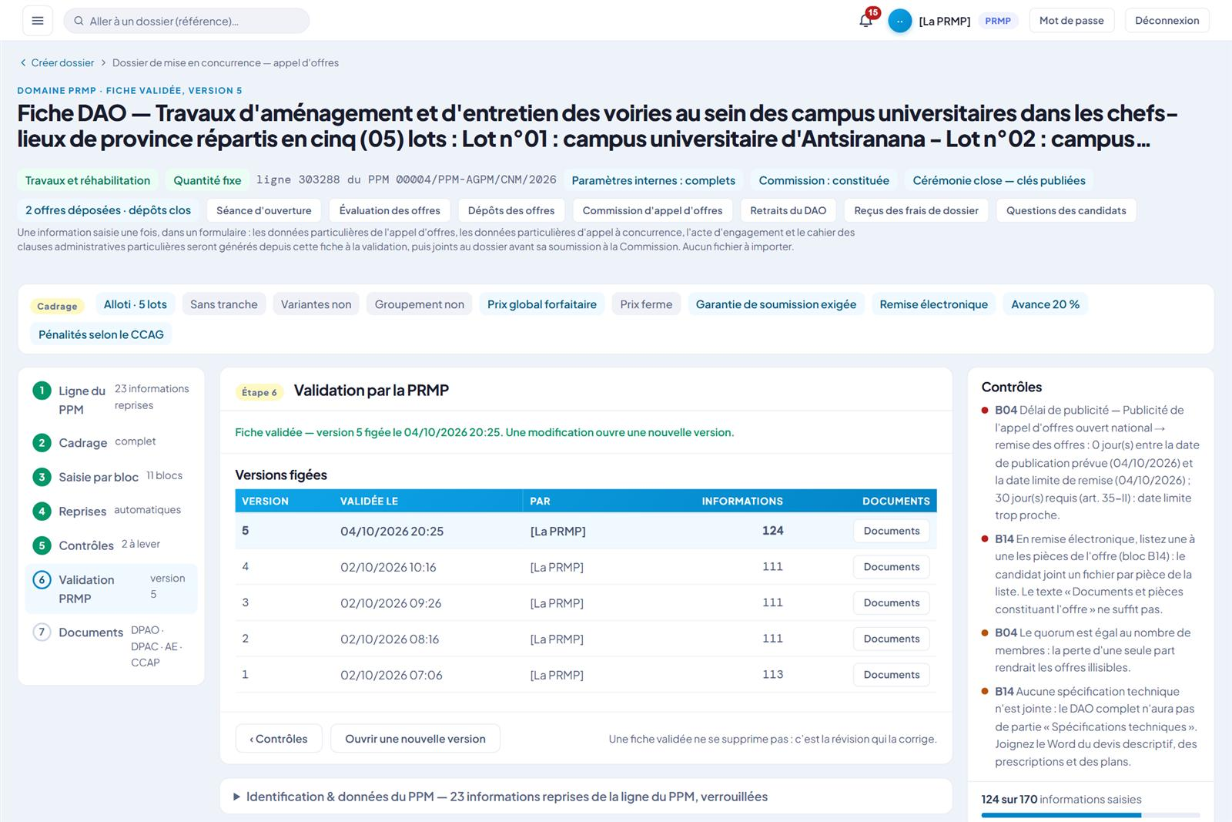
DAO · PRMP
Étape 6 : la validation
QUI
La PRMP seule.
CE QUI SE PASSE
En tête, les repères de la procédure (paramètres internes, commission, cérémonie, offres) et ses écrans : séance, évaluation, dépôts, commission, retraits, reçus, questions.
La fiche validée est figée et versionnée : chaque version garde sa date, son auteur et ses documents.
Une fiche validée ne se supprime pas : « Ouvrir une nouvelle version » la révise.
RÈGLES APPLIQUÉES (annexe A)
RG-DAO-06 · RG-DAO-16 · RG-DAO-24 · RG-DAO-25
PRS 2.0 · Étape 04 · Préparer le DAO · 18
Notes:
Capture neuve du 14/10/2026 : 04-e6-validation.
Écran : /prmp/dao/40 — compte : PRMP.
Noms, matricules, initiales, photos et adresses réelles masqués dans la page avant la capture.
Règles appliquées (annexe A) : RG-DAO-06, RG-DAO-16, RG-DAO-24, RG-DAO-25.

Slide 19
PRÉPARER LE DAO
Le DAO complet
À la validation, l’application assemble un seul document, comme un DAO réel : page de garde, sommaire général, deux parties, dans la numérotation de l’ARMP. Il est servi en PDF et en Word.
PRS 2.0 · Étape 04 · Préparer le DAO · 19

Slide 20
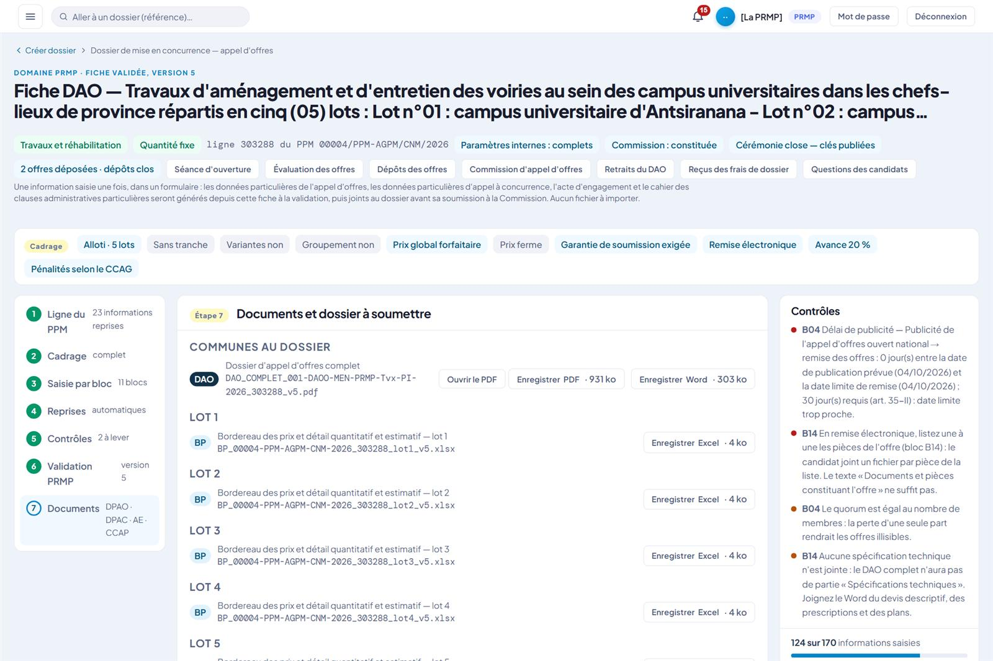
DAO · PRMP
Étape 7 : le DAO complet et les bordereaux
QUI
La PRMP.
CE QUI SE PASSE
En tête, le dossier d’appel d’offres complet : l’ouvrir, l’enregistrer en PDF ou en Word.
Puis, lot par lot, le bordereau des prix et détail quantitatif et estimatif, en Excel.
Le dossier à soumettre est créé depuis la fiche ; il reste à y joindre l’estimation du coût et la garantie de soumission.
RÈGLES APPLIQUÉES (annexe A)
RG-DAO-27 · RG-DAO-30 · RG-DAO-32 · RG-DAO-33 · RG-DAO-36
PRS 2.0 · Étape 04 · Préparer le DAO · 20
Notes:
Capture neuve du 14/10/2026 : 04-e7-documents.
Écran : /prmp/dao/40 — compte : PRMP.
Noms, matricules, initiales, photos et adresses réelles masqués dans la page avant la capture.
Règles appliquées (annexe A) : RG-DAO-27, RG-DAO-30, RG-DAO-32, RG-DAO-33, RG-DAO-36.

Slide 21
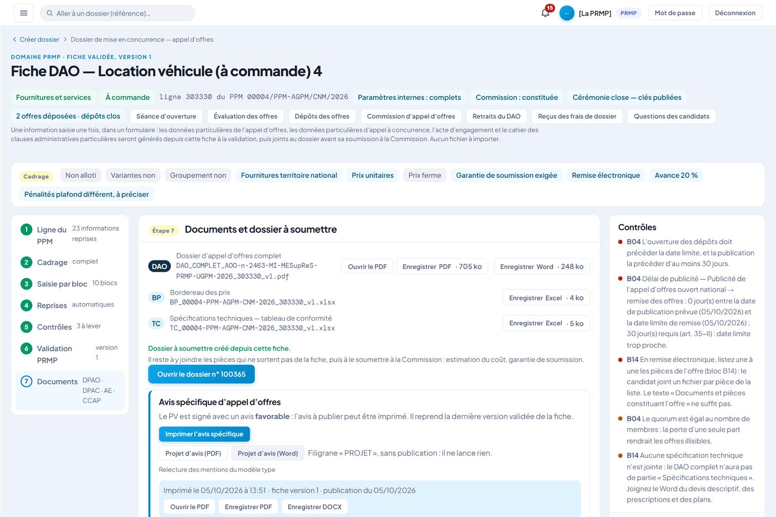
DAO · PRMP
En fournitures : le tableau de conformité
QUI
La PRMP.
CE QUI SE PASSE
Pour des fournitures, le DAO complet s’accompagne du bordereau des prix et du tableau de conformité aux spécifications techniques.
Les noms de fichier portent la référence du plan, la ligne et la version de la fiche.
RÈGLES APPLIQUÉES (annexe A)
RG-DAO-22 · RG-DAO-33
PRS 2.0 · Étape 04 · Préparer le DAO · 21
Notes:
Capture neuve du 14/10/2026 : 04-e7-documents-f.
Écran : /prmp/dao/44 — compte : PRMP.
Noms, matricules, initiales, photos et adresses réelles masqués dans la page avant la capture.
Règles appliquées (annexe A) : RG-DAO-22, RG-DAO-33.

Slide 22
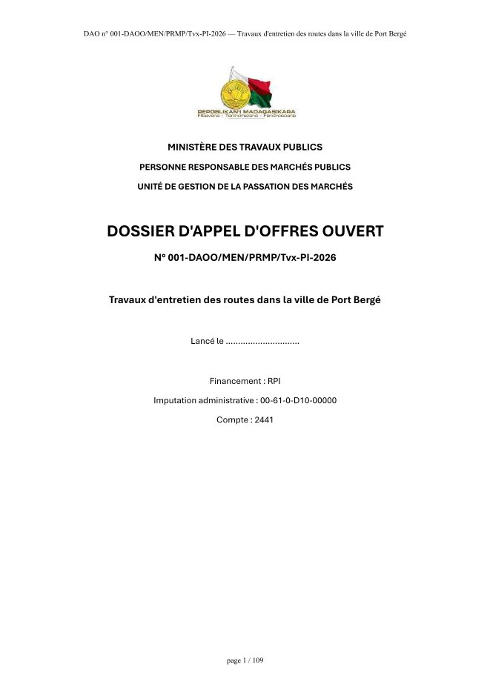
DAO · DOCUMENT
La page de garde
QUI
Le document produit.
CE QUI SE PASSE
Celle des DAO réels : l’emblème, le ministère, la PRMP et l’UGPM, l’intitulé qui porte le mode de passation.
Le numéro du DAO, l’objet, « Lancé le … » à compléter, le financement, l’imputation administrative et le compte, lus sur le plan.
RÈGLES APPLIQUÉES (annexe A)
RG-DAO-30 · RG-DAO-31
PRS 2.0 · Étape 04 · Préparer le DAO · 22
Notes:
Capture reprise de la présentation du 08/10 : detail2__n14-dao-garde.jpg (« La page de garde »).
Raison : l’état montré ne se reproduit plus sur la base du 14/10 ; l’écran n’a pas changé sur ce qu’il montre.
Règles appliquées (annexe A) : RG-DAO-30, RG-DAO-31.

Slide 23
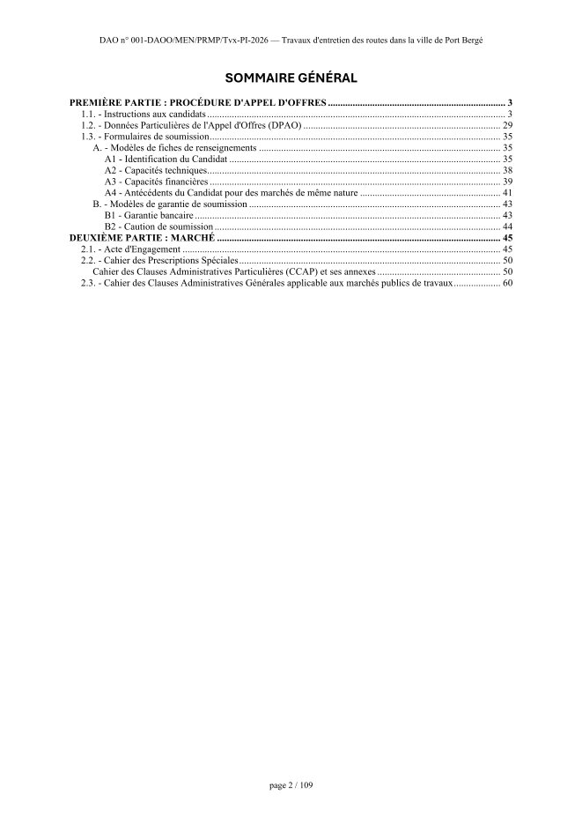
DAO · DOCUMENT
Le sommaire général
QUI
Le document produit.
CE QUI SE PASSE
Les deux parties et leurs sous-parties, dans la numérotation de l’ARMP, avec les numéros de page.
Dans le Word, c’est une table des matières, mise à jour à l’ouverture.
RÈGLES APPLIQUÉES (annexe A)
RG-DAO-30 · RG-DAO-31
PRS 2.0 · Étape 04 · Préparer le DAO · 23
Notes:
Capture reprise de la présentation du 08/10 : detail2__n15-dao-sommaire.jpg (« Le sommaire général »).
Raison : l’état montré ne se reproduit plus sur la base du 14/10 ; l’écran n’a pas changé sur ce qu’il montre.
Règles appliquées (annexe A) : RG-DAO-30, RG-DAO-31.

Slide 24
PRÉPARER LE DAO
La procédure en remise électronique
Quand les offres seront remises en ligne, la fiche prépare aussi ceux qui ouvriront les offres : la commission d’appel d’offres, le responsable de la procédure et la cérémonie des clés.
PRS 2.0 · Étape 04 · Préparer le DAO · 24

Slide 25
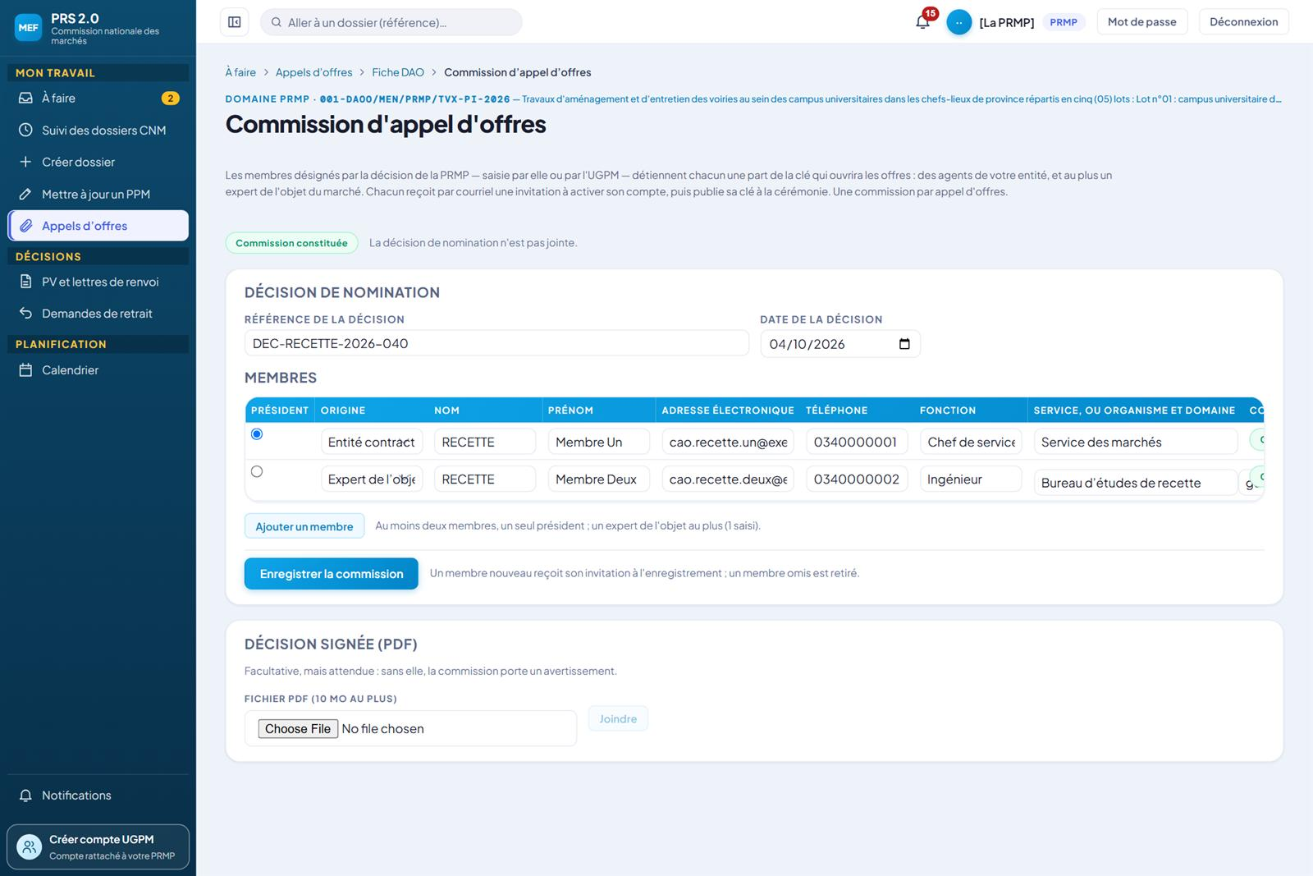
DAO · PRMP
La commission d’appel d’offres
QUI
La PRMP, ou son UGPM pour elle.
CE QUI SE PASSE
La décision de nomination (référence, date) et les membres : des agents de l’entité, au plus un expert de l’objet, un seul président.
Chaque membre reçoit par courriel une invitation à activer son compte, puis publie sa part de la clé qui ouvrira les offres.
La décision signée se joint en PDF ; sans elle, la commission porte un avertissement.
RÈGLES APPLIQUÉES (annexe A)
RG-DAO-55
PRS 2.0 · Étape 04 · Préparer le DAO · 25
Notes:
Capture neuve du 14/10/2026 : 04-cao.
Écran : /prmp/dao/40/cao — compte : PRMP.
Noms, matricules, initiales, photos et adresses réelles masqués dans la page avant la capture.
Règles appliquées (annexe A) : RG-DAO-55.

Slide 26
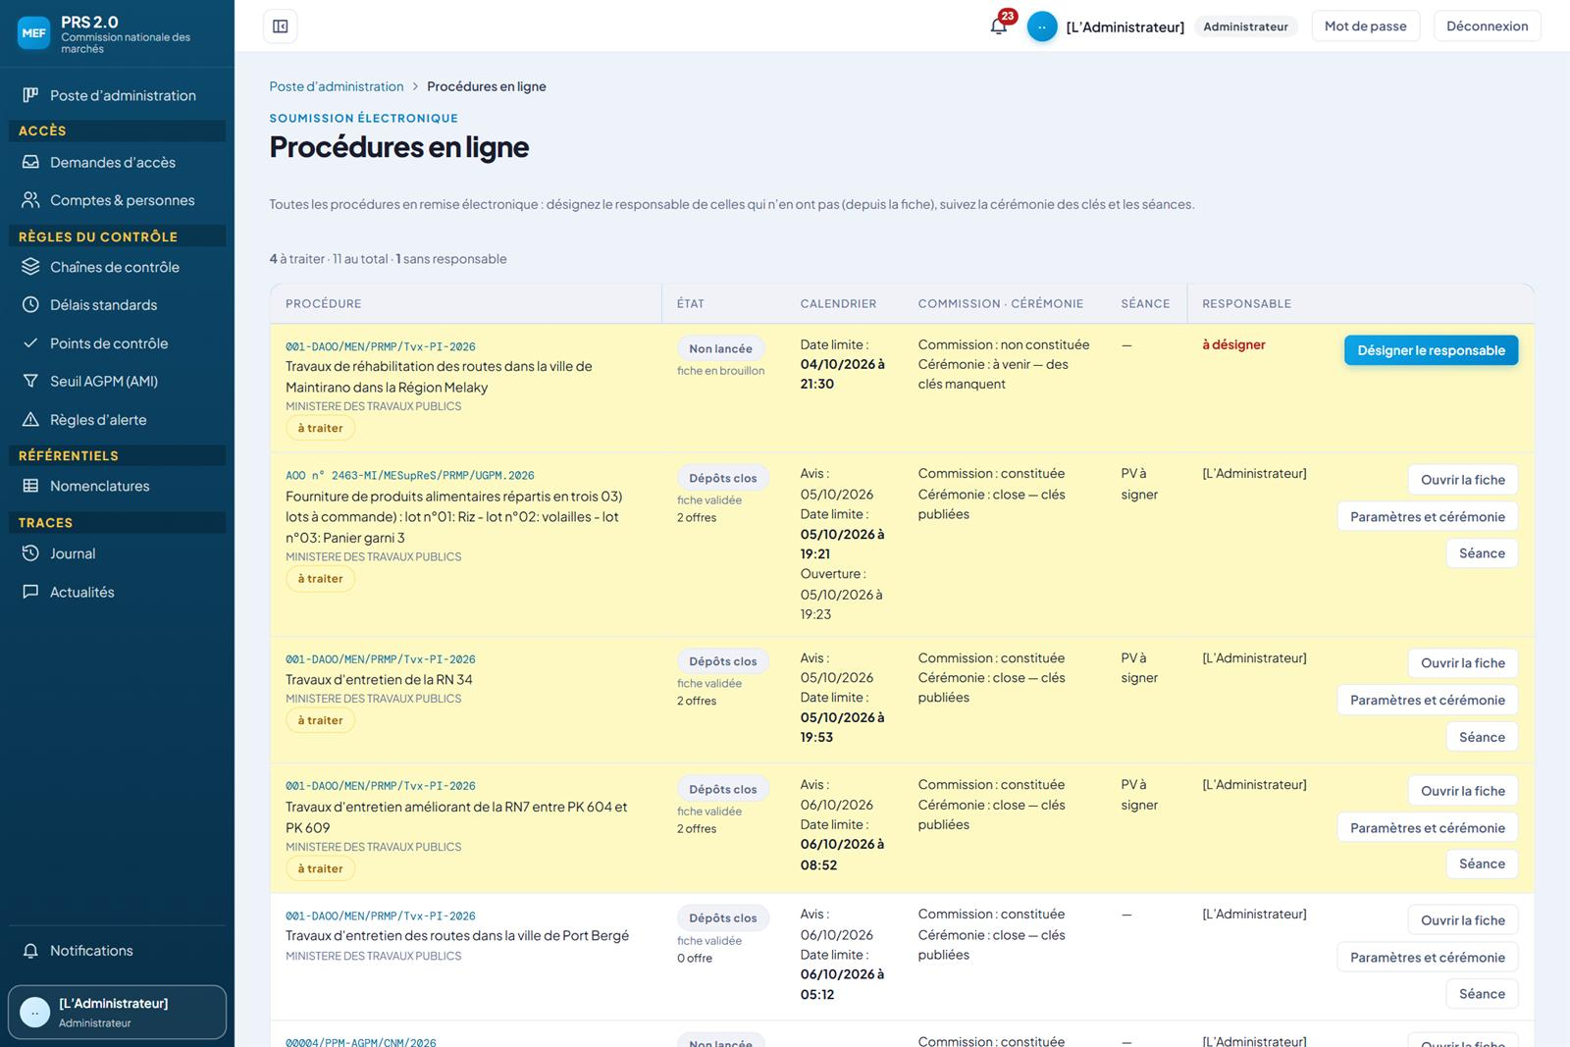
ADMINISTRATEUR
Les procédures en ligne
QUI
L’Administrateur, sur le Poste d’administration.
CE QUI SE PASSE
Toutes les procédures en remise électronique, à traiter d’abord : celles sans responsable, celles dont le PV est à signer.
Pour chacune : l’état, le calendrier (avis, date limite, ouverture), la commission et la cérémonie, la séance, le responsable.
Le responsable se désigne depuis la fiche.
RÈGLES APPLIQUÉES (annexe A)
RG-DAO-57
PRS 2.0 · Étape 04 · Préparer le DAO · 26
Notes:
Capture neuve du 14/10/2026 : 04-procedures-en-ligne.
Écran : /procedures-en-ligne — compte : Administrateur.
Noms, matricules, initiales, photos et adresses réelles masqués dans la page avant la capture.
Règles appliquées (annexe A) : RG-DAO-57.

Slide 27
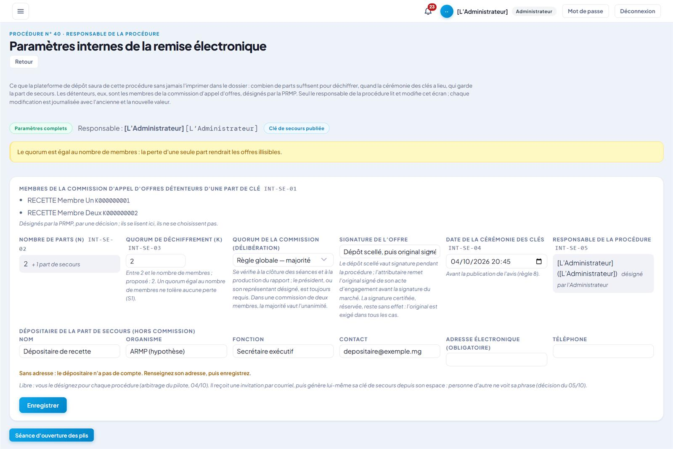
DAO · RESPONSABLE DE LA PROCÉDURE
Les paramètres internes
QUI
Le responsable de la procédure, seul.
CE QUI SE PASSE
Ce que la plateforme sait de la procédure sans jamais l’imprimer : les membres détenteurs d’une part de clé, le nombre de parts, le quorum de déchiffrement, la date de la cérémonie, le dépositaire de la part de secours.
Les membres se lisent ici, ils ne se choisissent pas : ils viennent de la décision de la PRMP.
Un avertissement quand le quorum égale le nombre de membres : une seule part perdue rendrait les offres illisibles.
RÈGLES APPLIQUÉES (annexe A)
RG-DAO-56 · RG-DAO-58
PRS 2.0 · Étape 04 · Préparer le DAO · 27
Notes:
Capture neuve du 14/10/2026 : 04-param-internes.
Écran : /procedure/40/parametres-internes — compte : Administrateur.
Noms, matricules, initiales, photos et adresses réelles masqués dans la page avant la capture.
Règles appliquées (annexe A) : RG-DAO-56, RG-DAO-58.

Slide 28
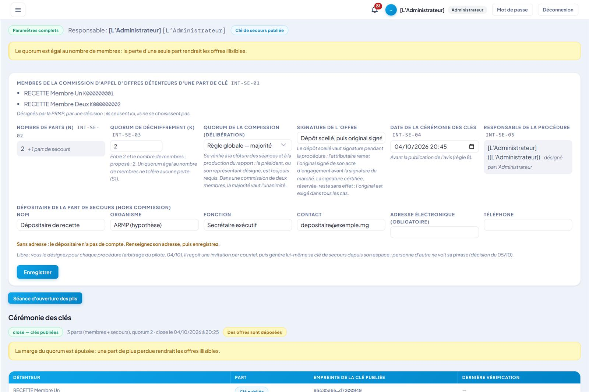
DAO · RESPONSABLE DE LA PROCÉDURE · MANUEL RÉVISÉ
La signature de l’offre et la cérémonie des clés
QUI
Le responsable de la procédure.
CE QUI SE PASSE
« Signature de l’offre » : le dépôt scellé vaut signature pendant la procédure ; l’attributaire remet ensuite l’original signé de son acte d’engagement avant la signature du marché.
La signature électronique certifiée est réservée : elle n’est pas encore en service.
Plus bas, la cérémonie des clés close (3 parts, quorum 2), et l’empreinte de chaque clé publiée.
RÈGLES APPLIQUÉES (annexe A)
RG-DAO-51 · RG-DAO-58
PRS 2.0 · Étape 04 · Préparer le DAO · 28
Notes:
Capture neuve du 14/10/2026 : 04-param-signature.
Écran : /procedure/40/parametres-internes — compte : Administrateur.
Noms, matricules, initiales, photos et adresses réelles masqués dans la page avant la capture.
Règles appliquées (annexe A) : RG-DAO-51, RG-DAO-58.

Slide 29
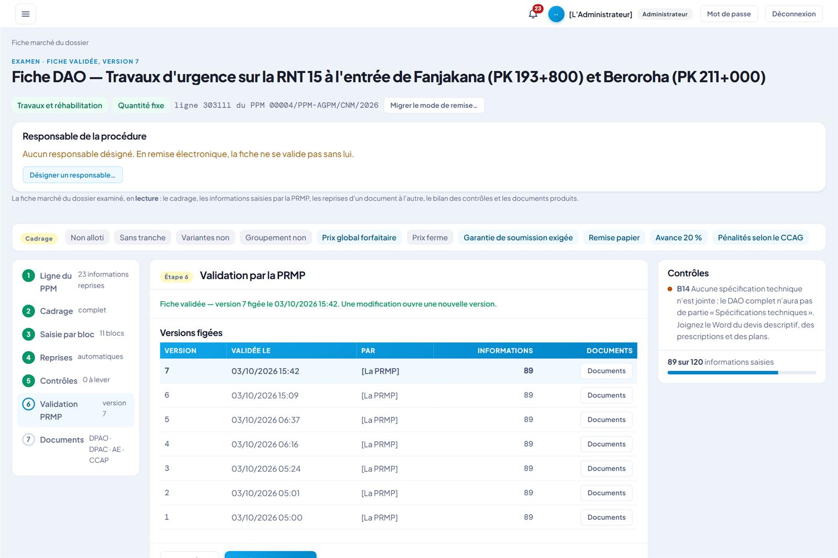
ADMINISTRATEUR
La fiche vue par l’Administrateur
QUI
L’Administrateur, en lecture.
CE QUI SE PASSE
La fiche du dossier, en lecture : cadrage, informations, reprises, contrôles, versions figées (ici sept versions, en remise papier).
Deux gestes qui lui sont propres : désigner le responsable de la procédure et migrer le mode de remise.
RÈGLES APPLIQUÉES (annexe A)
RG-DAO-47 · RG-DAO-57
PRS 2.0 · Étape 04 · Préparer le DAO · 29
Notes:
Capture neuve du 14/10/2026 : 04-admin-fiche.
Écran : /admin/dao/32 — compte : Administrateur.
Noms, matricules, initiales, photos et adresses réelles masqués dans la page avant la capture.
Règles appliquées (annexe A) : RG-DAO-47, RG-DAO-57.

Slide 30
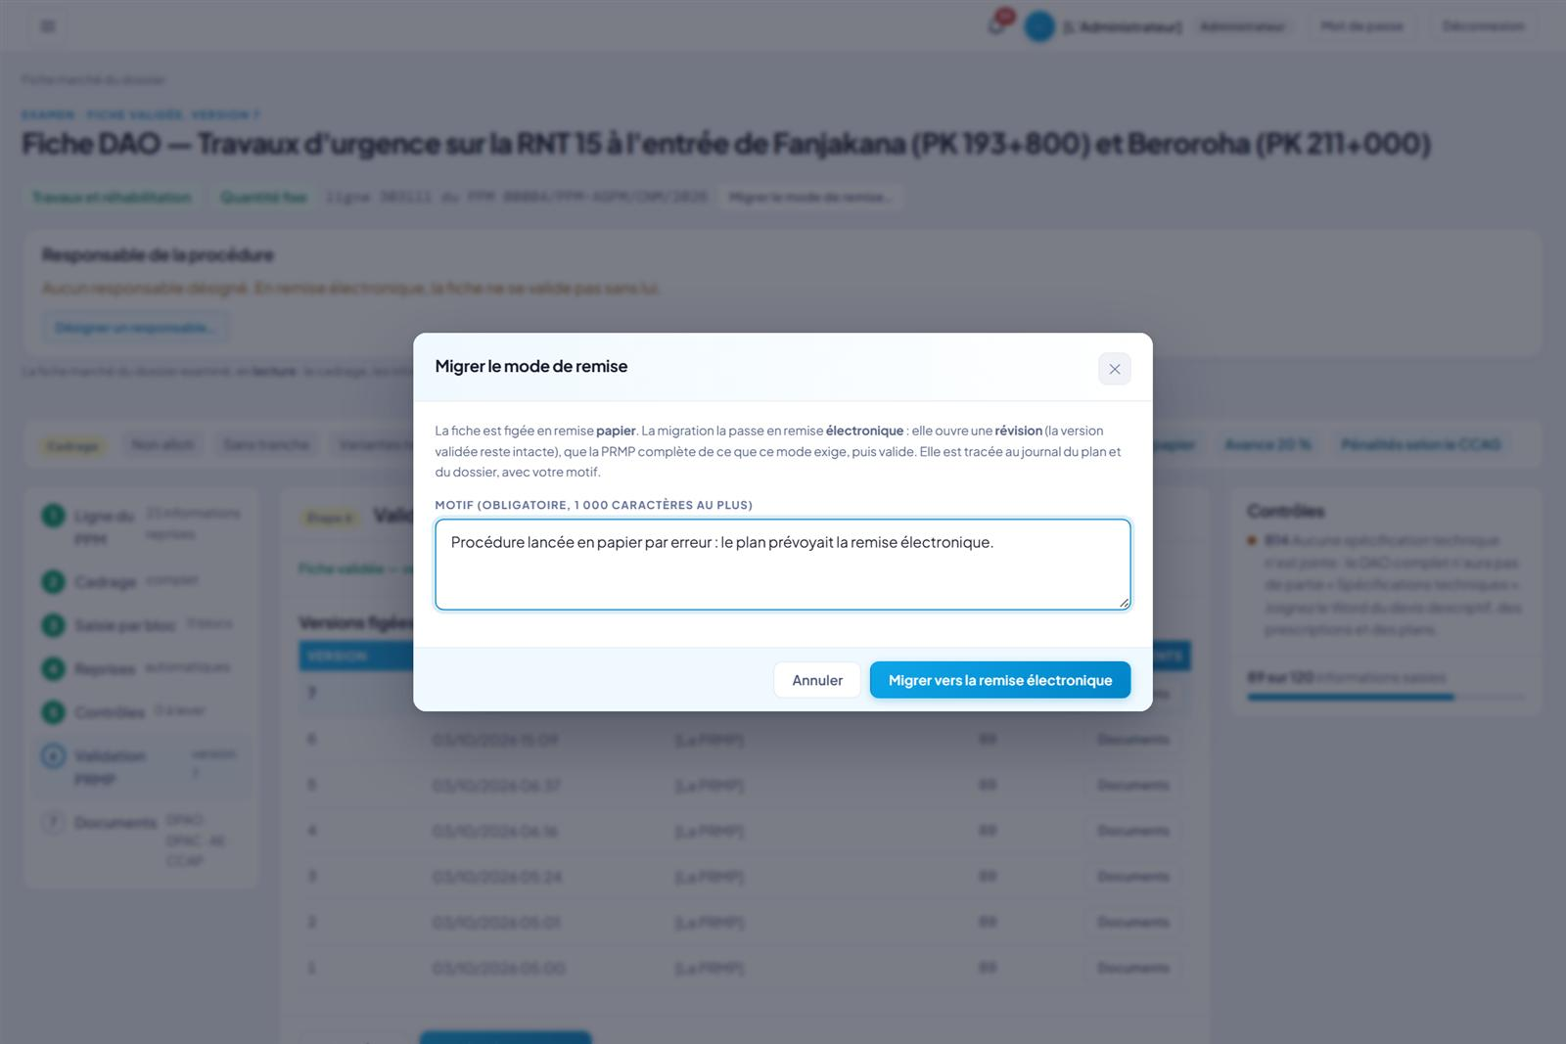
ADMINISTRATEUR · MANUEL RÉVISÉ
Migrer le mode de remise
QUI
L’Administrateur seul.
CE QUI SE PASSE
La migration fait passer une fiche figée en papier à la remise électronique : elle ouvre une révision, la version validée reste intacte.
Un motif est obligatoire ; la migration est tracée au journal du plan et du dossier.
La PRMP complète ensuite ce que le nouveau mode exige, puis valide la nouvelle version.
RÈGLES APPLIQUÉES (annexe A)
RG-DAO-47 · RG-DAO-48
PRS 2.0 · Étape 04 · Préparer le DAO · 30
Notes:
Capture neuve du 14/10/2026 : 04-migration.
Écran : /admin/dao/32 — compte : Administrateur.
Noms, matricules, initiales, photos et adresses réelles masqués dans la page avant la capture.
Règles appliquées (annexe A) : RG-DAO-47, RG-DAO-48.

Slide 31
PRÉPARER LE DAO
Examiner, publier, répondre
La Commission examine le dossier créé depuis la fiche. Après son avis favorable, l’avis se publie ; les candidats paient, retirent le DAO et posent leurs questions, sous le regard de la PRMP.
PRS 2.0 · Étape 04 · Préparer le DAO · 31

Slide 32
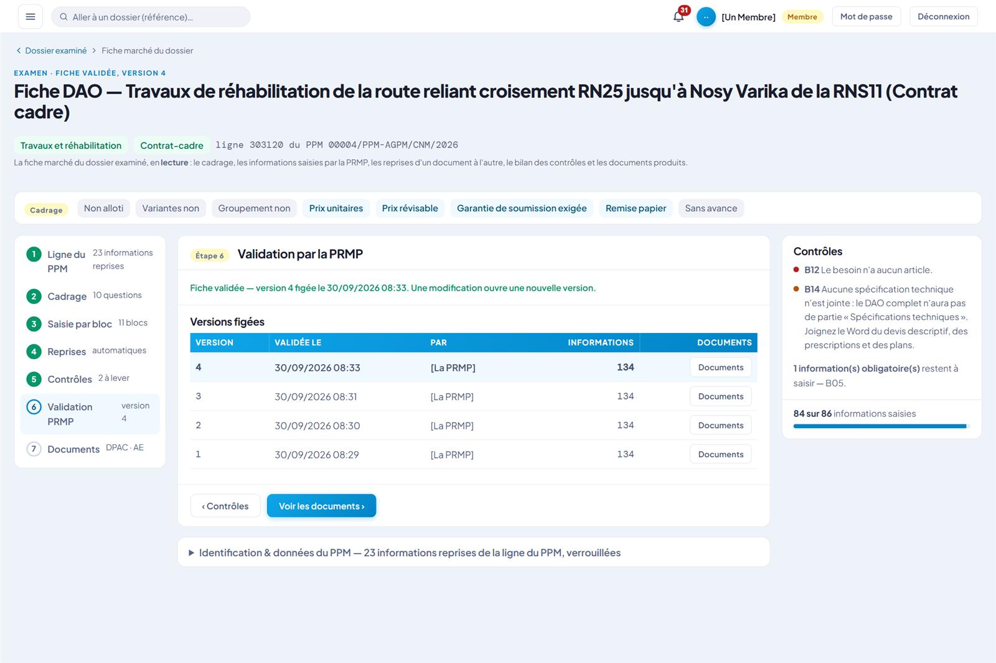
DAO · MEMBRE DE LA COMMISSION
La Commission lit la fiche
QUI
Le Membre de la Commission qui examine le dossier.
CE QUI SE PASSE
La fiche marché du dossier examiné, en lecture : le cadrage, les informations saisies par la PRMP, les reprises, le bilan des contrôles et les documents produits.
Les versions figées, avec leur date : la Commission sait quelle version elle examine.
RÈGLES APPLIQUÉES (annexe A)
RG-DAO-36 · RG-DAO-37
PRS 2.0 · Étape 04 · Préparer le DAO · 32
Notes:
Capture neuve du 14/10/2026 : 04-mem-fiche.
Écran : /membre/dao/39 — compte : Membre.
Noms, matricules, initiales, photos et adresses réelles masqués dans la page avant la capture.
Règles appliquées (annexe A) : RG-DAO-36, RG-DAO-37.

Slide 33
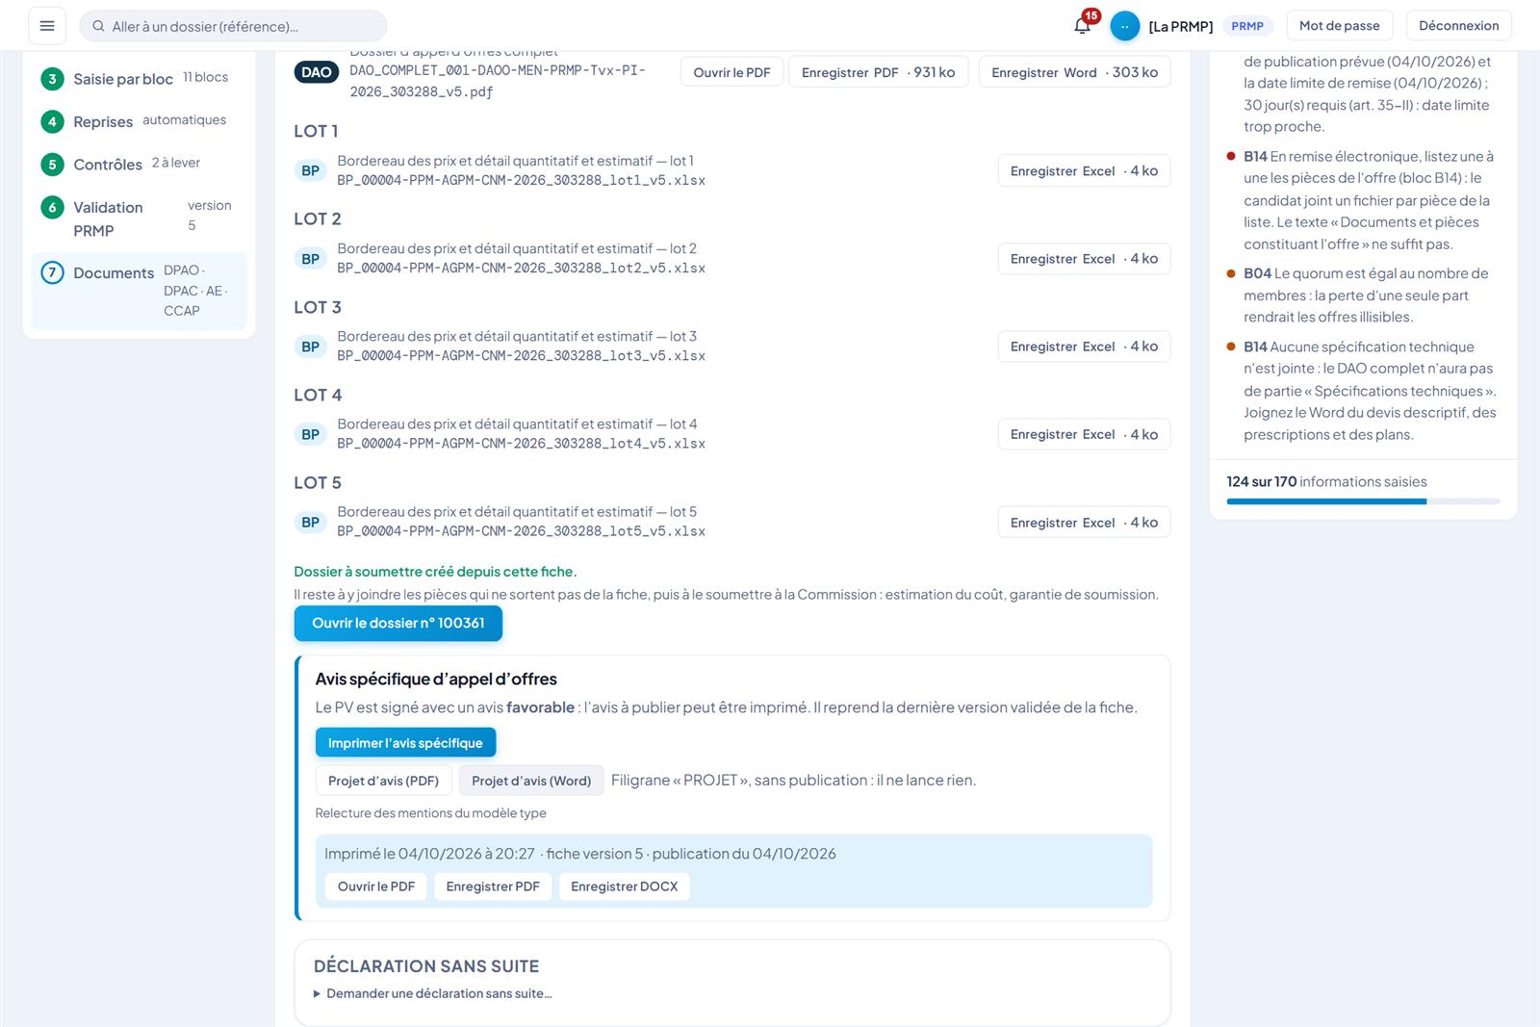
DAO · PRMP
L’avis spécifique et son projet
QUI
La PRMP.
CE QUI SE PASSE
Le PV signé avec un avis favorable, l’avis à publier s’imprime ; il reprend la dernière version validée de la fiche. Chaque impression est conservée.
Avant cela, le projet d’avis (PDF, Word) se lit dès la validation, en filigrane « PROJET » : il ne lance rien.
La relecture des mentions du modèle type ; la déclaration sans suite se demande depuis la même page.
RÈGLES APPLIQUÉES (annexe A)
RG-DAO-38 · RG-DAO-53 · RG-DAO-54
PRS 2.0 · Étape 04 · Préparer le DAO · 33
Notes:
Capture neuve du 14/10/2026 : 04-e7-avis.
Écran : /prmp/dao/40 — compte : PRMP.
Noms, matricules, initiales, photos et adresses réelles masqués dans la page avant la capture.
Règles appliquées (annexe A) : RG-DAO-38, RG-DAO-53, RG-DAO-54.

Slide 34
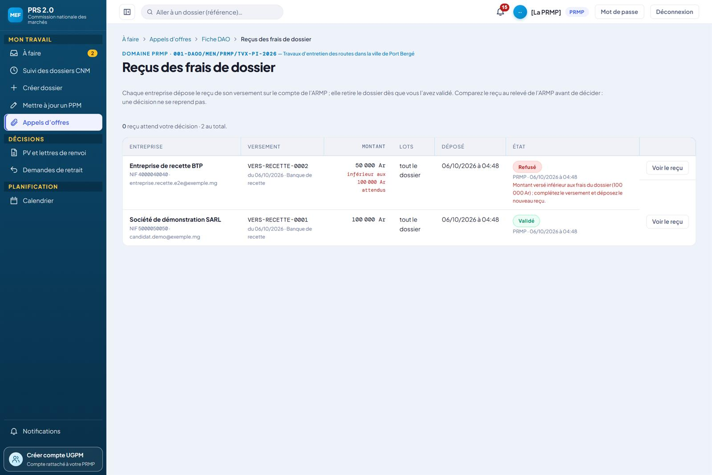
DAO · PRMP
Les reçus des frais de dossier
QUI
La PRMP ou son UGPM.
CE QUI SE PASSE
Chaque entreprise dépose le reçu de son versement sur le compte de l’ARMP ; elle ne retire le dossier qu’une fois le reçu validé.
Un montant inférieur aux frais est signalé ; un refus porte son motif, et l’entreprise dépose un nouveau reçu.
Une décision ne se reprend pas : l’écran invite à comparer au relevé de l’ARMP avant de décider.
RÈGLES APPLIQUÉES (annexe A)
RG-DAO-59
PRS 2.0 · Étape 04 · Préparer le DAO · 34
Notes:
Capture neuve du 14/10/2026 : 04-recus.
Écran : /prmp/dao/47/recus — compte : PRMP.
Noms, matricules, initiales, photos et adresses réelles masqués dans la page avant la capture.
Règles appliquées (annexe A) : RG-DAO-59.

Slide 35
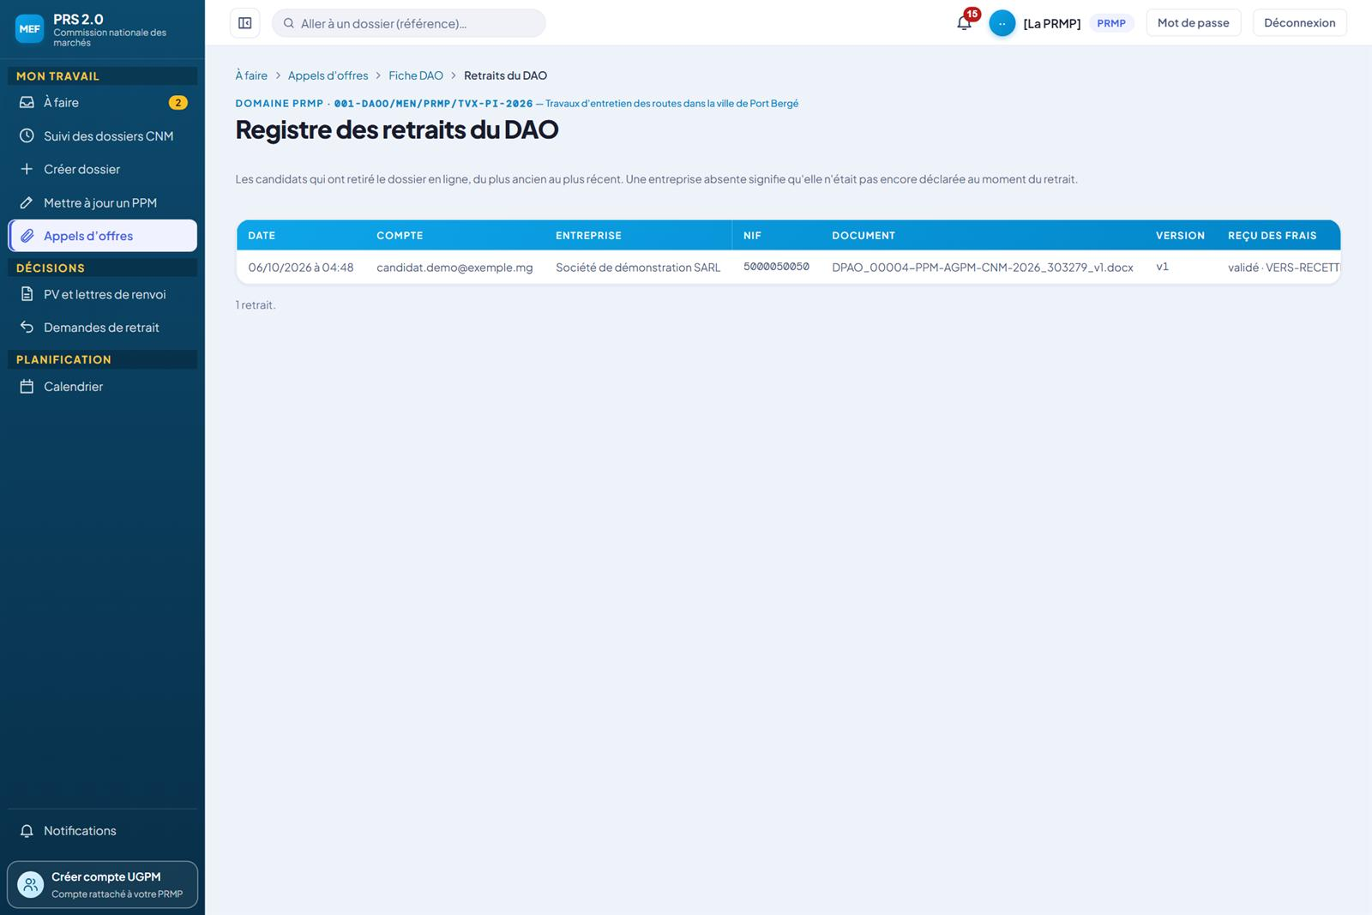
DAO · PRMP
Le registre des retraits
QUI
La PRMP.
CE QUI SE PASSE
Les candidats qui ont retiré le dossier en ligne, du plus ancien au plus récent : date, compte, entreprise, NIF, document, version, reçu des frais.
C’est ce registre qui ouvre le droit de poser une question.
RÈGLES APPLIQUÉES (annexe A)
RG-DAO-60 · RG-DAO-49
PRS 2.0 · Étape 04 · Préparer le DAO · 35
Notes:
Capture neuve du 14/10/2026 : 04-retraits.
Écran : /prmp/dao/47/retraits — compte : PRMP.
Noms, matricules, initiales, photos et adresses réelles masqués dans la page avant la capture.
Règles appliquées (annexe A) : RG-DAO-60, RG-DAO-49.

Slide 36
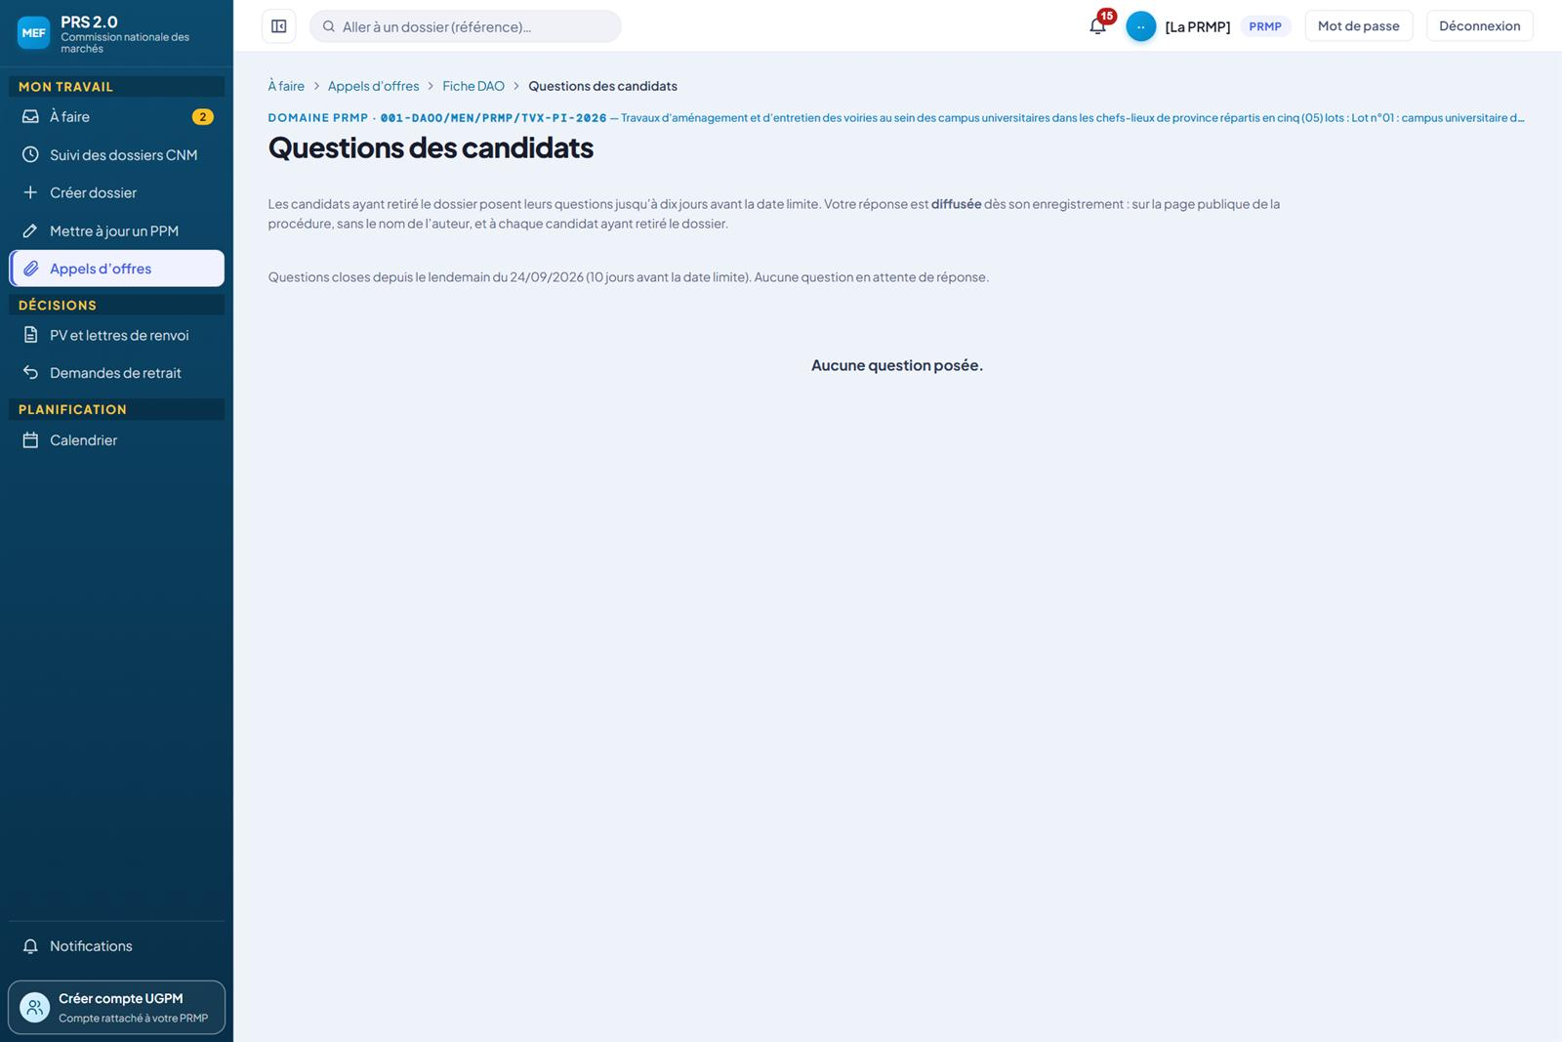
DAO · PRMP · MANUEL RÉVISÉ
Les questions des candidats
QUI
La PRMP ; l’UGPM lit sans répondre.
CE QUI SE PASSE
Les candidats ayant retiré le dossier posent leurs questions jusqu’à dix jours avant la date limite (art. 35-II) ; l’écran dit quand elles sont closes.
La réponse est diffusée dès son enregistrement : sur la page publique de la procédure, sans le nom de l’auteur, et à chaque candidat ayant retiré le dossier.
Sur cette procédure de démonstration, aucune question n’a été posée.
RÈGLES APPLIQUÉES (annexe A)
RG-DAO-49 · RG-DAO-50
PRS 2.0 · Étape 04 · Préparer le DAO · 36
Notes:
Capture neuve du 14/10/2026 : 04-questions.
Écran : /prmp/dao/40/questions — compte : PRMP.
Noms, matricules, initiales, photos et adresses réelles masqués dans la page avant la capture.
Règles appliquées (annexe A) : RG-DAO-49, RG-DAO-50.

Slide 37
PRÉPARER LE DAO · EN RÉSUMÉ
Ce que l’application garantit
Une seule saisie, aucune contradiction
Les documents types de l’ARMP
Ce qui est examiné est ce qui est retiré
Le texte officiel est repris tel quel ; seuls les blancs sont remplis. Un modèle illisible arrête la production : un document ne sort jamais faux en silence.
Ce que le plan de passation dit est repris et verrouillé ; une information saisie dans la fiche se reporte dans tous les documents qui l’utilisent.
La version validée est figée ; ses documents ne sont jamais régénérés. Toute correction passe par une nouvelle version, tracée.
Les délais de la loi vérifiés
Un mode de remise qui ne bouge plus
L’égalité entre candidats
Le délai de publicité (art. 35-II) est contrôlé à la validation de la fiche et à l’impression de l’avis ; l’avis ne s’imprime pas sans DAO complet (art. 31).
Retrait après paiement vérifié, registre des retraits, questions ouvertes jusqu’à J−10 et réponses diffusées à tous, sans nom d’auteur.
Papier ou électronique, le mode est fixé dès la première validation ; seule une migration motivée de l’Administrateur le change, avant tout dépôt en ligne.
PRS 2.0 · Étape 04 · Préparer le DAO · 37

Slide 38
PRÉPARER LE DAO · RECETTE
Les points d’attention de l’étape
Relevés pendant la refonte de la présentation (14/10) : « Confirmée » = constatée sur l’écran capturé ; « Expliquée » = effet des données de recette ; « À examiner » = cause à établir.
Écran | Constat | Statut | Piste
04 · Paramètres internes (40) | Mentions internes visibles (« arbitrage du pilote, 04/10 », « (règle 8) ») ; adresse du dépositaire sous « Contact », champ obligatoire vide. | À examiner | Front
PRS 2.0 · Étape 04 · Préparer le DAO · 38

Slide 39
A
Annexe A — Les règles de gestion
Partie par partie, les règles que l’application applique : chacune cite sa source (règles de gestion du serveur, contrats, manuel de contrôle révisé) et les écrans où elle s’applique.
PRS 2.0 · Étape 04 · Préparer le DAO · 39

Slide 40
ANNEXE A
Les règles de gestion, en un tableau
60 règles, groupées par partie et par thème. Chaque écran de la présentation cite celles qu’il applique.
Partie | Règles | Thèmes
04 · Préparer le DAO | 60 | Préparer une fiche : qui, et sur quelle ligne · Les deux axes de la fiche viennent du plan · Cadrer, saisir, contrôler · Les lots, le besoin, les formulaires du candidat · Valider, produire, réviser · Le DAO complet · Après la validation : le dossier, la rectification, la publicité · L’import du DAO · Le mode de remise (manuel révisé) · Les questions des candidats (manuel révisé) · La procédure en remise électronique · Le retrait du DAO
PRS 2.0 · Étape 04 · Préparer le DAO · 40

Slide 41
ANNEXE A · 04 PRÉPARER LE DAO
Préparer une fiche : qui, et sur quelle ligne (1/2)
N° | Règle | Ce qui s’applique
RG-DAO-01 | Une fiche par dossier, versionnée | Chaque appel d’offres a sa fiche, rattachée à une ligne du plan. Les informations reprises du plan sont relues à chaque ouverture : elles se corrigent dans le plan, jamais dans la fiche.
RG-DAO-02 | Qui prépare, qui valide | La PRMP propriétaire du plan et son UGPM préparent. La PRMP seule valide la fiche et crée le dossier à soumettre.
RG-DAO-03 | Les conditions pour ouvrir une fiche | La ligne doit appartenir au périmètre de la PRMP (sinon elle n’apprend rien d’autre), sans vacance de son mandat ; ne pas être retirée ; appartenir à la dernière version du plan ; avoir un mode de passation qui appelle un DAO ; et le plan doit avoir un PV signé favorable (ou favorable avec réserves levées), ou être réputé approuvé (art. 26-IV). Une seule fiche par ligne.
RG-DAO-04 | Le mode de passation | Il doit être rattaché au type « appel d’offres » par l’Administrateur. Depuis le 08/10, le mode « Appel à manifestation d’intérêt » l’est aussi : les lignes de prestations intellectuelles en AMI ouvrent leur fiche comme les autres.
RG-DAO-05 | La ligne à travers les versions du plan | La fiche suit sa ligne jusqu’à la dernière version signée du plan ; une mise à jour encore en instruction ne la change pas. Une ligne retirée entre-temps est signalée.
Source : regles-gestion.md § Fiche marché d’un appel d’offres (DAO), lot 1 · regles-gestion.md § Fiche marché d’un appel d’offres (DAO), lot 1 ; § Le dossier soumis — manuel révisé, lot 2, tranche R6b · regles-gestion.md § 3.8 — Le mode « Appel à manifestation d’intérêt » ouvre une fiche (2026-10-08)
PRS 2.0 · Étape 04 · Préparer le DAO · 41

Slide 42
ANNEXE A · 04 PRÉPARER LE DAO
Préparer une fiche : qui, et sur quelle ligne (2/2)
N° | Règle | Ce qui s’applique
RG-DAO-06 | Une fiche ouverte par erreur | Elle se supprime tant qu’elle n’a pas d’histoire (jamais validée, sans document, sans dossier) ; la ligne redevient disponible. Une fiche validée ne se supprime pas : elle se révise.
Source : regles-gestion.md § Fiche marché d’un appel d’offres (DAO), lot 1
PRS 2.0 · Étape 04 · Préparer le DAO · 42

Slide 43
ANNEXE A · 04 PRÉPARER LE DAO
Les deux axes de la fiche viennent du plan
N° | Règle | Ce qui s’applique
RG-DAO-07 | La catégorie = la nature de la ligne | Fournitures et services, travaux, ou prestations intellectuelles : la catégorie se déduit de la nature de la ligne, selon la correspondance que tient l’Administrateur ; ce n’est jamais une réponse du cadrage. Sans nature, ou sans correspondance, la création est refusée avec son motif.
RG-DAO-08 | La forme = la forme de la ligne | Quantité fixe, à commandes ou contrat-cadre : la forme est lue sur la ligne courante du plan et figure parmi les informations reprises ; la question n’est plus posée au cadrage.
RG-DAO-09 | Ligne sans forme | La fiche se lit, mais ne se crée ni ne s’écrit : le message nomme l’information « Forme du marché » à compléter dans le plan. Aucune valeur par défaut ne décide à la place du plan.
RG-DAO-10 | Fiche saisie sous une autre catégorie | Si la ligne change de catégorie, un brouillon est signalé et se réaligne en reprenant son cadrage ; une version validée ne change ni de numéro ni de contenu.
RG-DAO-11 | Les règles de la catégorie | Chaque fiche se valide avec les règles de sa catégorie : quand deux catégories posent la même question (allotissement, forme de prix…), c’est la définition de la catégorie de la fiche qui s’applique.
Source : regles-gestion.md § Les trois catégories de fiche DAO (lot 5)
PRS 2.0 · Étape 04 · Préparer le DAO · 43

Slide 44
ANNEXE A · 04 PRÉPARER LE DAO
Cadrer, saisir, contrôler (1/2)
N° | Règle | Ce qui s’applique
RG-DAO-12 | Le cadrage ouvre et ferme des rubriques | Une information peut dépendre d’une réponse du cadrage. Si la condition n’est pas remplie, ou si la question est sans réponse, l’information est ignorée et n’entre pas dans le bilan.
RG-DAO-13 | Enregistrer n’est pas valider | Un bloc s’enregistre incomplet. Une valeur illisible (montant négatif, option inconnue) est refusée information par information ; une information obligatoire manquante ne bloque qu’au bilan.
RG-DAO-14 | Le bilan des contrôles | Recalculé à chaque ouverture : informations obligatoires, montants positifs, ordre des dates, garantie valable plus longtemps que les offres, avance d’au plus 20 % et garantie de restitution au-delà de 5 %, paiement du forfait 60/40 ; s’y ajoutent des avertissements. Un contrôle bloquant ferme la validation.
RG-DAO-15 | On ne demande que ce qui sert | La fiche ne demande que ce que le dossier imprime ou ce qu’un contrôle lit : 25 informations retirées en fournitures, 17 en travaux (61 en contrat-cadre de travaux), 13 en prestations intellectuelles. Rien de ce qui avait été saisi n’est perdu.
RG-DAO-16 | Une version validée n’est jamais convertie | Si le référentiel de la fiche change, l’ancienne valeur reste lisible dans sa version, n’est pas reprise à la révision suivante, et se ressaisit.
Source : regles-gestion.md § Fiche marché d’un appel d’offres (DAO), lot 1 · regles-gestion.md § Fournitures : ce que la fiche demande, le DAO l’imprime · regles-gestion.md § Le besoin et les formulaires du candidat
PRS 2.0 · Étape 04 · Préparer le DAO · 44

Slide 45
ANNEXE A · 04 PRÉPARER LE DAO
Cadrer, saisir, contrôler (2/2)
N° | Règle | Ce qui s’applique
RG-DAO-17 | La garantie de soumission | Plusieurs formes peuvent être admises (au moins une si la garantie est exigée) ; le candidat choisit. Son taux, rapporté au montant de chaque lot, est comparé aux bornes réglées par l’Administrateur (référence 2 %) : un avertissement, jamais un blocage.
RG-DAO-52 | Le délai de publicité de la loi | Entre la publication de l’avis et la date limite de remise, la loi impose 30 jours pour l’appel d’offres ouvert national et 45 jours pour l’international (art. 35-II), le jour de départ non compté. Le délai est vérifié à la validation de la fiche et à l’impression de l’avis : non respecté, il refuse l’une et l’autre.
Source : regles-gestion.md § Fiche marché d’un appel d’offres (DAO), lot 1 · regles-gestion.md § Le dossier soumis — manuel révisé, lot 2, tranche R6a (2026-10-13)
PRS 2.0 · Étape 04 · Préparer le DAO · 45

Slide 46
ANNEXE A · 04 PRÉPARER LE DAO
Les lots, le besoin, les formulaires du candidat (1/2)
N° | Règle | Ce qui s’applique
RG-DAO-18 | Ce qui varie par lot | Le montant de la garantie de soumission, les montants minimum et maximum, le délai de livraison, le besoin… Le nombre de lots est celui du plan : la fiche n’en invente pas.
RG-DAO-19 | Obligatoire pour chaque lot | Une information obligatoire par lot l’est pour chaque lot : la fiche ne se valide pas tant qu’un lot en manque, et le bilan dit lequel.
RG-DAO-20 | Un acte d’engagement par lot | Chacun porte les montants de son lot ; les autres documents sont communs et écrivent la valeur lot par lot (« Lot n° 1 : … ; Lot n° 2 : … »).
RG-DAO-21 | Le besoin | Fournitures et services : article par article, lot par lot (désignation, unité, quantités, caractéristiques exigées). Travaux : le détail quantitatif et estimatif, par séries. Prestations intellectuelles : pas de besoin par article. La fiche ne se valide pas sans besoin complet.
RG-DAO-22 | Les formulaires du candidat | Produits sur les modèles officiels, seuls les blancs remplis : fiches de renseignements une fois pour le dossier ; modèles de garantie une fois par lot, au montant du lot. Le bordereau des prix et le tableau de conformité sont générés depuis le besoin.
Source : regles-gestion.md § Fiche marché d’un appel d’offres (DAO) · regles-gestion.md § Le besoin et les formulaires du candidat ; § La fiche DAO des travaux · regles-gestion.md § Le besoin et les formulaires du candidat
PRS 2.0 · Étape 04 · Préparer le DAO · 46

Slide 47
ANNEXE A · 04 PRÉPARER LE DAO
Les lots, le besoin, les formulaires du candidat (2/2)
N° | Règle | Ce qui s’applique
RG-DAO-23 | Valeurs par défaut administrables | Les durées d’antécédents juridiques (5 ans) et financiers (3 ans) sont recopiées dans la fiche à sa création : changer le défaut ne touche pas les fiches déjà ouvertes.
Source : regles-gestion.md § Le besoin et les formulaires du candidat
PRS 2.0 · Étape 04 · Préparer le DAO · 47

Slide 48
ANNEXE A · 04 PRÉPARER LE DAO
Valider, produire, réviser (1/2)
N° | Règle | Ce qui s’applique
RG-DAO-24 | Valider fige, réviser ouvre | La PRMP seule valide ; un contrôle bloquant l’empêche. La version validée est figée et reste lisible ; réviser ouvre la version suivante en brouillon, copie de la précédente.
RG-DAO-25 | Les documents naissent à la validation | Jamais sur un brouillon. Ils sont produits avant de figer la version : si la production échoue, la validation est annulée.
RG-DAO-26 | Le document type de l’ARMP, rempli | Le texte fixe est repris tel quel, les blancs remplis par la fiche ; les variantes de rédaction sont choisies par des conditions écrites dans le modèle. Ce que remplissent le candidat ou la notification reste à compléter. Un modèle illisible empêche le démarrage : un document ne sort jamais faux en silence.
RG-DAO-27 | Jamais régénérés | Les documents d’une version validée sont ce que la Commission a examiné et ce que les candidats ont retiré. Une règle nouvelle des modèles ne vaut que pour les versions validées après elle ; seul l’assemblage du DAO complet peut être refait.
RG-DAO-28 | On corrige la fiche, pas son produit | Une pièce produite par la fiche ne se supprime pas à la main — Administrateur compris — et ne se double pas d’une pièce manuelle du même type.
Source : regles-gestion.md § Fiche marché d’un appel d’offres (DAO), lot 1 · regles-gestion.md § Le DAO complet sur les documents types officiels (lot D) · regles-gestion.md § Le DAO complet : un seul document · regles-gestion.md § Les documents générés (lot 2a)
PRS 2.0 · Étape 04 · Préparer le DAO · 48

Slide 49
ANNEXE A · 04 PRÉPARER LE DAO
Valider, produire, réviser (2/2)
N° | Règle | Ce qui s’applique
RG-DAO-29 | Montants en lettres | Les montants s’écrivent en lettres jusqu’aux milliards, dans la fiche comme dans les PV et les lettres.
Source : regles-gestion.md § Fiche marché d’un appel d’offres (DAO), lot 1
PRS 2.0 · Étape 04 · Préparer le DAO · 49

Slide 50
ANNEXE A · 04 PRÉPARER LE DAO
Le DAO complet (1/2)
N° | Règle | Ce qui s’applique
RG-DAO-30 | Le plan du document | Page de garde, sommaire général, deux parties : 1.1 instructions aux candidats, 1.2 données particulières, 1.3 formulaires ; 2.1 acte d’engagement lot par lot, 2.2 cahier des prescriptions spéciales, spécifications techniques et liste des fournitures, 2.3 CCAG. Il est produit à chaque validation, en Word et en PDF.
RG-DAO-31 | Il assemble, il ne réécrit rien | Chaque partie est le document que la fiche produit déjà. La page de garde lit sur le plan le financement, l’imputation et le compte.
RG-DAO-32 | Où il est servi | Dans les documents de la fiche ; au dossier soumis à la Commission, dont il est la pièce unique du DAO ; au retrait par les candidats, après paiement des frais.
RG-DAO-33 | Ce qui reste à part | Les classeurs (bordereau des prix, détail quantitatif, tableau de conformité), l’avis spécifique et les lettres d’invitation. En prestations intellectuelles, le document s’intitule « Dossier de consultation ».
RG-DAO-34 | Les spécifications techniques | Un document Word joint par la PRMP ou son UGPM (20 Mo au plus, sans macros), figé à la validation et recopié à la révision. Tant qu’il manque, un avertissement, non bloquant, le rappelle.
Source : regles-gestion.md § Le DAO complet : un seul document
PRS 2.0 · Étape 04 · Préparer le DAO · 50

Slide 51
ANNEXE A · 04 PRÉPARER LE DAO
Le DAO complet (2/2)
N° | Règle | Ce qui s’applique
RG-DAO-35 | Une pièce ne s’imprime qu’une fois | Quand la liste des pièces de l’offre est saisie, le texte libre de la même rubrique n’est plus imprimé. En remise électronique, la liste est exigée : le candidat joint un fichier par pièce.
Source : regles-gestion.md § Le DAO complet : un seul document
PRS 2.0 · Étape 04 · Préparer le DAO · 51

Slide 52
ANNEXE A · 04 PRÉPARER LE DAO
Après la validation : le dossier, la rectification, la publicité (1/2)
N° | Règle | Ce qui s’applique
RG-DAO-36 | La fiche produit le dossier | La PRMP crée le dossier depuis la dernière version validée ; un dossier par fiche. Entité, localité et PRMP viennent du plan : rien n’est redemandé. La Commission lit la fiche avec le dossier ; l’examen porte sur les pièces.
RG-DAO-37 | La rectification est une révision | Jamais un nouveau dossier : la fiche ne se révise pas tant que la Commission tient le dossier ; resoumettre sans avoir revalidé est refusé ; les documents de la révision remplacent les pièces produites, l’ancienne version restant gardée.
RG-DAO-38 | L’avis spécifique | Fournitures et travaux : après un PV signé favorable, ou favorable avec réserves une fois levées ; sur la dernière version validée ; chaque impression est conservée. En remise électronique, il exige la cérémonie des clés close. Ce n’est pas une pièce du DAO.
RG-DAO-39 | Prestations intellectuelles : l’AMI | Pas d’avis public d’appel d’offres : la liste restreinte naît d’un appel à manifestation d’intérêt mené dans l’application (voir la partie 05).
RG-DAO-40 | Les lettres et la demande de propositions | Les lettres d’invitation vont aux candidats de la liste restreinte définitive. Le dossier de la demande de propositions ne se crée qu’avec cette liste ; le rapport de présélection signé y est joint d’office.
Source : regles-gestion.md § Fiche marché d’un appel d’offres (DAO), lot 1 · regles-gestion.md § La rectification d’un dossier DAO après le PV (lot C) · regles-gestion.md § Fiche marché d’un appel d’offres (DAO) ; § La remise électronique des offres (2026-10-04) · regles-gestion.md § 3.8 — L’appel à manifestation d’intérêt en ligne · regles-gestion.md § 3.8 — La présélection et la liste restreinte
PRS 2.0 · Étape 04 · Préparer le DAO · 52

Slide 53
ANNEXE A · 04 PRÉPARER LE DAO
Après la validation : le dossier, la rectification, la publicité (2/2)
N° | Règle | Ce qui s’applique
RG-DAO-53 | Pas d’avis sans DAO complet | L’avis spécifique et les lettres d’invitation ne s’impriment que si le DAO complet de la version validée existe (art. 31) ; il est assemblé à ce moment s’il manque, et l’impression est refusée s’il ne peut l’être.
RG-DAO-54 | Le projet d’avis dès la validation | À chaque validation, l’application produit le projet d’avis (fournitures, travaux) ou le projet de lettre d’invitation (prestations intellectuelles), en filigrane « PROJET », sans publication ni destinataire, et le joint d’office au dossier. Un projet ne lance pas la ligne du plan. L’avis et la lettre doivent porter chaque mention du modèle type ; l’application les vérifie et nomme les écarts.
Source : regles-gestion.md § Le dossier soumis — manuel révisé, lot 2, tranche R9a (2026-10-14) · regles-gestion.md § Le dossier soumis — manuel révisé, lot 1, tranches R3b et R3c (2026-10-13)
PRS 2.0 · Étape 04 · Préparer le DAO · 53

Slide 54
ANNEXE A · 04 PRÉPARER LE DAO
L’import du DAO
N° | Règle | Ce qui s’applique
RG-DAO-41 | La fiche reste la source de vérité | Un DAO déjà rédigé (Word, ou PDF issu d’un traitement de texte) peut être importé : ce qu’il dit est seulement proposé ; rien n’est écrit sans la PRMP.
RG-DAO-42 | Chaque proposition dit sa confiance | Haute, moyenne ou basse, avec le passage lu et la valeur déjà saisie. L’écran ne coche jamais d’office une case qui écraserait une saisie.
RG-DAO-43 | Le plan fait foi | Une information reprise du plan n’est jamais importée : un écart est signalé comme divergence. Les valeurs calculées, les pièces et le mode de remise ne s’importent pas.
RG-DAO-44 | Rien ne contourne la saisie | Une valeur que la saisie refuserait est une anomalie ; une information fermée par le cadrage aussi. Deux lectures possibles d’un passage sont montrées, jamais tranchées.
RG-DAO-45 | Une écriture d’un seul tenant | L’import ajoute sans effacer ; un seul refus, et rien n’est écrit. Il se fait sur un brouillon, par la PRMP ou son UGPM. Le fichier n’est pas conservé (son nom et son empreinte vont au journal). Un PDF scanné est refusé.
Source : regles-gestion.md § L’import du DAO : l’import propose, la PRMP décide · regles-gestion.md § L’import du DAO ; demande-backend-2026-10-10-manuel-revise-lot2.md § B3 (✅)
PRS 2.0 · Étape 04 · Préparer le DAO · 54

Slide 55
ANNEXE A · 04 PRÉPARER LE DAO
Le mode de remise (manuel révisé)
N° | Règle | Ce qui s’applique
RG-DAO-46 | Fixé dès la première validation | Le mode de remise des offres — papier ou électronique — est celui du cadrage ; dès qu’une version de la fiche est validée, il ne change plus : une procédure commencée sur papier s’achève sur papier, et inversement. La révision recopie le mode.
RG-DAO-47 | La migration documentée | Seul l’Administrateur peut migrer le mode, avec un motif obligatoire. La migration ouvre une révision avec le nouveau mode (la version validée reste intacte), porte sa date, son auteur et son motif, et s’inscrit au journal ; la PRMP complète ce que le nouveau mode exige, puis valide. Elle est refusée dès qu’une offre a été déposée en ligne, qu’une cérémonie des clés est close ou qu’un lot est attribué.
RG-DAO-48 | Ce que le mode décide | En remise électronique, les pièces que l’application produit elle-même ne sont plus exigées au dossier et les contrôles automatiques s’appliquent ; en papier, toutes les pièces du manuel restent exigées et les contrôles automatiques sont sans objet.
Source : regles-gestion.md § Le dossier soumis — manuel révisé, lot 2, tranche R8 (2026-10-13) · regles-gestion.md § Le dossier soumis — manuel révisé, lot 2, tranche R8 ; demande-backend-2026-10-10-manuel-revise-lot2.md § B3 (✅) · regles-gestion.md § Le dossier soumis — manuel révisé, lot 2, tranche R8
PRS 2.0 · Étape 04 · Préparer le DAO · 55

Slide 56
ANNEXE A · 04 PRÉPARER LE DAO
Les questions des candidats (manuel révisé)
N° | Règle | Ce qui s’applique
RG-DAO-49 | Jusqu’à dix jours avant la date limite | Un candidat qui a retiré le DAO d’une procédure en ligne peut poser une question à la PRMP jusqu’à dix jours avant la date limite de remise des offres, ce dixième jour compris (art. 35-II) ; passé ce jour, les questions sont closes. Un candidat absent du registre des retraits ne peut pas en poser.
RG-DAO-50 | Répondre, c’est diffuser | La PRMP répond par écrit, avec une pièce jointe si elle le souhaite ; l’UGPM lit sans répondre. La réponse est définitive et diffusée aussitôt à tous les candidats ayant retiré le dossier, et sur la page publique de la procédure, sans le nom de l’auteur. Les questions répondues sont jointes d’office au dossier soumis à la Commission ; la loi ne fixe pas de délai de réponse.
Source : regles-gestion.md § Le dossier soumis — manuel révisé, lot 2, tranche R7 (2026-10-13) · regles-gestion.md § Le dossier soumis — manuel révisé, lot 2, tranche R7 ; demande-backend-2026-10-10-manuel-revise-lot2.md § B2 (✅)
PRS 2.0 · Étape 04 · Préparer le DAO · 56

Slide 57
ANNEXE A · 04 PRÉPARER LE DAO
La procédure en remise électronique
N° | Règle | Ce qui s’applique
RG-DAO-51 | La signature de l’offre | Pendant une procédure en ligne, le dépôt de l’offre depuis le compte authentifié du candidat, scellé par la plateforme, vaut signature de l’offre et de l’acte d’engagement ; les données particulières du DAO le disent. L’attributaire remet ensuite l’original signé de son acte d’engagement, avant la signature du marché. La signature électronique certifiée est une option réservée, sans effet pour l’instant ; la procédure papier n’est pas concernée.
RG-DAO-55 | La commission d’appel d’offres | Désignée par la PRMP par une décision, saisie par elle ou son UGPM : une commission par appel d’offres, au moins deux membres, un seul président, au plus un expert de l’objet. Ses membres détiennent chacun une part de la clé qui ouvrira les offres ; PRMP, UGPM, contrôleurs de la CNM et candidats en sont exclus.
RG-DAO-56 | Les paramètres internes ne sortent jamais | Détenteurs des parts, quorum de déchiffrement, date de la cérémonie, dépositaire de la part de secours : ils ne s’impriment dans aucun document. Seul le responsable de la procédure les lit et les modifie ; chaque modification est journalisée avec l’ancienne et la nouvelle valeur. La fiche n’en montre à tous que l’état.
RG-DAO-57 | Le responsable de la procédure | Une personne désignée par l’Administrateur pour cette procédure, une à la fois, jamais détentrice d’une part. En remise électronique, la fiche ne se valide pas sans lui. L’Administrateur voit toutes les procédures en ligne pour désigner les responsables et les suivre.
RG-DAO-58 | Le quorum et la cérémonie des clés | Le quorum de déchiffrement est compris entre 2 et le nombre de membres ; égal au nombre de membres, il est signalé (aucune perte tolérée). Une part de secours est générée par un dépositaire extérieur à la commission. La cérémonie des clés doit être close avant la publication de l’avis.
Source : regles-gestion.md § Le dossier soumis — manuel révisé, lot 2, tranche R10 (2026-10-14) ; demande-backend-2026-10-10-manuel-revise-lot2.md § B5 (✅) · regles-gestion.md § La remise électronique des offres (2026-10-04, lots 2a-2b et arbitrages V70) · regles-gestion.md § La remise électronique des offres · regles-gestion.md § La remise électronique des offres ; § la liste des procédures en ligne (2026-10-06) · regles-gestion.md § La remise électronique des offres (2026-10-04, V66 ; 2026-10-05, V71)
PRS 2.0 · Étape 04 · Préparer le DAO · 57

Slide 58
ANNEXE A · 04 PRÉPARER LE DAO
Le retrait du DAO
N° | Règle | Ce qui s’applique
RG-DAO-59 | Retrait après paiement vérifié | Quand la fiche fixe des frais de dossier, le candidat ne retire le DAO qu’après avoir déposé le reçu de son versement sur le compte de l’ARMP, et que la PRMP ou son UGPM l’a validé. Un refus porte un motif. Le reçu vaut pour l’entreprise, pour un ou plusieurs lots. Une décision ne se reprend pas.
RG-DAO-60 | Le registre des retraits | Chaque retrait en ligne est inscrit : date, compte, entreprise et NIF, document et version retirés, reçu des frais qui l’a ouvert. La PRMP le lit du plus ancien au plus récent.
Source : regles-gestion.md § La remise électronique — le retrait du DAO après paiement des frais (2026-10-06) · api-endpoints.md § Procédures ouvertes en ligne et retrait du DAO ; § Le retrait du DAO après paiement des frais
PRS 2.0 · Étape 04 · Préparer le DAO · 58

Slide 59
B
Annexe B — La référence des données
Partie par partie, les objets que l’application crée ou modifie, et toutes leurs informations : nom, type et valeurs, caractère obligatoire, description tirée du serveur.
PRS 2.0 · Étape 04 · Préparer le DAO · 59

Slide 60
ANNEXE B · 04 PRÉPARER LE DAO
Les données de l’étape (1/3)
Chaque objet que cette étape crée ou modifie, avec la table du serveur qui le conserve et le nombre de ses informations.
Objet | Table | Informations | Ce qu’il porte
La question d’un candidat et sa réponse | t_question_candidat | 13 | La question d'un candidat ayant retiré le DAO d'une procédure en ligne (art. 35-II), recevable jusqu'à dix jours avant la date limite de remise des offres, et la réponse de la PRMP, diffusée à sa publication à tous les candidats ayant retiré le dossier.
Le représentant présent à la commission | t_cao_representant | 6 | Le représentant du président de la CAO, désigné par lui pour un contexte (SEANCE, SEANCE_FINANCIERE, RAPPORT, AMI) : sa signature vaut celle du président pour le quorum.
Le dossier de mise en concurrence (DMC) | t_dossier_mec | 6 | Dossier de mise en concurrence (DMC) : un par ligne de marché (relation 1-1 sur ID_DETAIL).
La fiche marché (DAO) | t_fiche_marche | 14 | Une version de la fiche marché d'un DMC de type DAO (t_fiche_marche, V35) :
La valeur d’une information de la fiche | t_fiche_marche_valeur | 5 | Une ligne par champ de source SAISIE renseigné.
Le bloc du référentiel de la fiche | tr_bloc_fiche_marche | 6 | B01 identification et données du PPM … B10 modifications, résiliation, litiges ;
La rubrique du référentiel de la fiche | tr_rubrique_fiche_marche | 9 | « une rubrique = une carte à l'écran ». nbAttendu est le nombre d'informations que le fichier de correspondance annonce pour la rubrique : tant que ses champs ne sont pas chargés, le front affiche « n informations attendues ».
L’information du référentiel de la fiche | tr_champ_fiche_marche | 20 | Une information du fichier de correspondance (tr_champ_fiche_marche, V35) : le front dessine l'écran depuis ce référentiel, comme la grille de contrôle depuis PointsCtrl.
L’article du besoin | t_fiche_article | 17 | Un article du besoin d'une version de fiche DAO (t_fiche_article), dans un lot du plan (rang ; null pour une ligne non allotie).
La caractéristique exigée d’un article | t_fiche_caracteristique | 5 | Une caractéristique exigée d'un article du besoin (t_fiche_caracteristique).
Le matériel exigé | t_fiche_materiel | 8 | Un engin exigé d'une version de fiche DAO de travaux (t_fiche_materiel) : désignation, caractéristique (« ≥ 350 l »), nombre, minimum en propre (null : propriété ou location indifférente), et parLot (le nombre vaut pour chaque lot).
Le personnel exigé | t_fiche_personnel | 10 | Un poste clé exigé d'une version de fiche DAO de travaux (t_fiche_personnel) : poste, nombre, diplôme, expérience (années et domaine), justificatifs, et parLot (chaque lot mobilise son équipe).
PRS 2.0 · Étape 04 · Préparer le DAO · 60

Slide 61
ANNEXE B · 04 PRÉPARER LE DAO
Les données de l’étape (2/3)
Chaque objet que cette étape crée ou modifie, avec la table du serveur qui le conserve et le nombre de ses informations.
Objet | Table | Informations | Ce qu’il porte
La pièce exigée de l’offre | t_fiche_piece | 10 | Une pièce exigée d'une version de fiche DAO de travaux (t_fiche_piece) : rubrique (ADMINISTRATIVE, 2° de la clause 6.2 du DPAO-T, ou OFFRE, 1°), numéro donné par le DAO, libellé, forme, ancienneté maximale en mois, une par lot, modèle.
Les spécifications techniques | t_specifications_fiche | 6 | Les spécifications techniques d'une version de fiche DAO : un .docx joint par la PRMP ou l'UGPM, inséré au rang 5 bis du DAO complet.
Le document produit par la fiche | t_document_fiche_marche | 9 | Un document généré à la validation d'une version de la fiche (t_document_fiche_marche, V38) :
La commission d’appel d’offres | t_cao | 7 | La commission d'appel d'offres d'un DAO : la décision de nomination de la PRMP (référence, date, PDF facultatif).
Le membre de la commission d’appel d’offres | t_cao_membre | 15 | Un membre de la CAO : qualité MEMBRE (siège, détient une part, compte MEMBRE_CAO) ou EXPERT_ADJOINT (évalue, pas de part, pas de compte) ; un MEMBRE a une origine (ENTITE_CONTRACTANTE avec son service, EXPERT_OBJET avec son organisme et son domaine) ; un président parmi les MEMBRE.
Le compte d’un membre de la commission | t_compte_cao | 9 | Le compte d'un membre de CAO (profil MEMBRE_CAO, hors coquille interne) : créé à la désignation (A_ACTIVER), activé par invitation (ACTIF).
Le responsable de la procédure | t_responsable_procedure | 8 | Le rôle nominatif « Responsable de la procédure » (t_responsable_procedure) : par DMC, un seul titulaire actif (DATE_RETRAIT nulle, index partiel unique), désigné et retiré par l'Administrateur.
Les paramètres internes de la procédure | t_parametre_interne_procedure | 15 | Les paramètres internes d'une procédure en remise électronique (t_parametre_interne_procedure) : les membres de la commission détenteurs d'une part de clé (INT-SE-01, liste de matricules), le quorum de déchiffrement (INT-SE-03) et la date de la cérémonie des clés (INT-SE-04).
Le journal des paramètres internes | t_parametre_interne_journal | 8 | Le journal dédié des paramètres internes d'une procédure (t_parametre_interne_journal) : qui, quand, quel champ, ancienne et nouvelle valeur.
La cérémonie des clés | t_ceremonie_cles | 8 | La cérémonie des clés d'une procédure :
La clé d’un détenteur | t_cle_detenteur | 3 | La clé d'un détenteur de part : un membre désigné (role = MEMBRE, im) ou la part de secours (role = SECOURS, sans matricule). clePublique (SPKI en base64) et empreinte (SHA-256 de la SPKI, hexadécimal minuscule) sont publiques :…
Le défi de vérification d’une clé | t_defi_cle | 8 | Un défi de vérification d'une part : le serveur a tiré 32 octets, les a chiffrés avec la clé publique du détenteur, et ne garde que le SHA-256 du clair (empreinteClair), cinq minutes, à usage unique.
PRS 2.0 · Étape 04 · Préparer le DAO · 61

Slide 62
ANNEXE B · 04 PRÉPARER LE DAO
Les données de l’étape (3/3)
Chaque objet que cette étape crée ou modifie, avec la table du serveur qui le conserve et le nombre de ses informations.
Objet | Table | Informations | Ce qu’il porte
Le compte du dépositaire | t_compte_depositaire | 9 | Le compte d'un dépositaire (profil DEPOSITAIRE, hors coquille interne) : créé à la désignation (A_ACTIVER), activé par invitation (ACTIF).
PRS 2.0 · Étape 04 · Préparer le DAO · 62

Slide 63
ANNEXE B · 04 PRÉPARER LE DAO
Toutes les informations (1/11)
Colonne | Information | Type et valeurs | Oblig. | Description
La question d’un candidat et sa réponse · t_question_candidat · 13 informations
ID | Identifiant | Entier | Oui | Identifiant de l’enregistrement.
ID_DMC | Identifiant DMC | Entier | Oui
ID_CANDIDAT | Identifiant candidat | Texte (10) | Oui
ID_ENTREPRISE | Identifiant entreprise | Entier
QUESTION | Question | Texte | Oui
POSEE_LE | Posee le | Date et heure | Oui
REPONSE | Réponse | Texte
REPONSE_NOM | Réponse nom | Texte (255) |  | Le fichier joint à la réponse (nom, taille) ; nul sans fichier.
REPONSE_FORMAT | Réponse format | Texte (50)
REPONSE_TAILLE | Réponse taille | Entier
REPONDUE_LE | Repondue le | Date et heure
REPONDUE_PAR | Repondue par | Texte (100)
PUBLIEE_LE | Publiee le | Date et heure |  | La diffusion : répondre = diffuser (arbitrage du 13/10), donc égale à repondueLe.
Le représentant présent à la commission · t_cao_representant · 6 informations
ID | Identifiant | Entier | Oui | Identifiant de l’enregistrement.
ID_DMC | Identifiant DMC | Entier | Oui
CONTEXTE | Contexte | Texte (30) | Oui
IM | Matricule | Texte (20) | Oui | Le compte (K…) du membre représentant.
DESIGNE_LE | Designe le | Date et heure | Oui
DESIGNE_PAR | Designe par | Texte (100)
Le dossier de mise en concurrence (DMC) · t_dossier_mec · 6 informations
ID_DMC | Identifiant DMC | Entier | Oui | Identifiant de l’enregistrement.
ID_DETAIL | Identifiant détail | Entier | Oui | Ligne de marché rattachée (unique — relation 1-1 stricte).
ID_TYPE_DMC | Identifiant type DMC | Entier | Oui | Type de DMC dérivé du mode de passation du marché.
PRS 2.0 · Étape 04 · Préparer le DAO · 63

Slide 64
ANNEXE B · 04 PRÉPARER LE DAO
Toutes les informations (2/11)
Colonne | Information | Type et valeurs | Oblig. | Description
REFERENCE | Référence | Texte (60)
STATUT | Statut | Liste : A_PREPARER, ENGAGE | Oui
DATE_CREATION | Date création | Date et heure | Oui
La fiche marché (DAO) · t_fiche_marche · 14 informations
ID_FICHE | Identifiant fiche | Entier | Oui | Identifiant de l’enregistrement.
ID_DMC | Identifiant DMC | Entier | Oui
NUMERO_VERSION | Numéro version | Entier | Oui
STATUT | Statut | Texte (20) : BROUILLON, VALIDEE | Oui | Cnm.prs.enums.StatutFicheMarche.
TYPE_MARCHE | Type marché | Texte (20) : QUANTITE_FIXE, A_COMMANDE, CONTRAT_CADRE |  | Cnm.prs.enums.TypeMarcheDao, fixé par le cadrage ; nul tant que le cadrage n'est pas posé.
CADRAGE | Cadrage | Texte (2000) |  | Réponses du cadrage, objet JSON ({"typeMarche":"QUANTITE_FIXE","alloti":"OUI",…}).
MODE_MIGRE_LE | Mode migre le | Date et heure |  | La migration documentée du mode de remise par l'Administrateur : cette version porte le nouveau mode, la date, l'auteur et le motif ; nulles sur toute autre version.
MODE_MIGRE_PAR | Mode migre par | Texte (100)
MODE_MIGRE_MOTIF | Mode migre motif | Texte (1000)
DATE_CREATION | Date création | Date et heure | Oui
CREE_PAR | Créé par | Texte (100)
DATE_MAJ | Date mise à jour | Date et heure
DATE_VALIDATION | Date validation | Date et heure
VALIDE_PAR | Validé par | Texte (10) |  | La PRMP qui a validé (matricule).
La valeur d’une information de la fiche · t_fiche_marche_valeur · 5 informations
ID_VALEUR | Identifiant valeur | Entier | Oui | Identifiant de l’enregistrement.
ID_FICHE | Identifiant fiche | Entier | Oui
CODE_CHAMP | Code champ | Texte (20) | Oui | Tr_champ_fiche_marche.CODE, sans clé étrangère (un code ancien ne bloque pas l'import du référentiel).
VALEUR | Valeur | Texte (4000) |  | Valeur telle que normalisée à l'enregistrement (nombre en chiffres, date ISO, code de liste, OUI/NON, texte).
PRS 2.0 · Étape 04 · Préparer le DAO · 64

Slide 65
ANNEXE B · 04 PRÉPARER LE DAO
Toutes les informations (3/11)
Colonne | Information | Type et valeurs | Oblig. | Description
CALCULEE | Calculee | Oui / non | Oui | Posée par le serveur à l'enregistrement du bloc (échéance calculée, date d'ouverture des plis…) : servie dans champsCalcules, affichée « calculée » en lecture seule.
Le bloc du référentiel de la fiche · tr_bloc_fiche_marche · 6 informations
CODE | Code | Texte (3) | Oui | Identifiant de l’enregistrement.
LIBELLE | Libellé | Texte (150) | Oui
RANG | Rang | Entier | Oui
TYPES_MARCHE | Types marché | Texte (60) : QUANTITE_FIXE, A_COMMANDE, CONTRAT_CADRE | Oui | Types de marché où le bloc existe, séparés par des virgules.
CATEGORIES | Categories | Texte (80) : FOURNITURES_SERVICES, TRAVAUX, PRESTATIONS_INTELLECTUELLES | Oui | Catégories de fiche DAO où le bloc existe.
RENDU | Rendu | Texte (20) |  | Rendu du bloc à l'écran : null, la liste de ses champs ; BESOIN, la grille du besoin (/articles).
La rubrique du référentiel de la fiche · tr_rubrique_fiche_marche · 9 informations
CODE | Code | Texte (20) | Oui | Code complet, bloc-rubrique (« B05-GS »).
CODE_BLOC | Code bloc | Texte (3) | Oui
CODE_COURT | Code court | Texte (10) | Oui | Code court dans le bloc (« GS »).
LIBELLE | Libellé | Texte (150) | Oui
RANG | Rang | Entier | Oui
DOCUMENT_MAITRE | Document maitre | Texte (10) |  | Document maître de la rubrique (DPAO, DPAC, AE, CCAP, AUCUN) ; nul si mixte.
NB_ATTENDU | Nombre attendu | Entier | Oui
TYPES_MARCHE | Types marché | Texte (60) | Oui
CATEGORIES | Categories | Texte (80) : FOURNITURES_SERVICES, TRAVAUX, PRESTATIONS_INTELLECTUELLES | Oui | Catégories de fiche DAO où la rubrique existe.
L’information du référentiel de la fiche · tr_champ_fiche_marche · 20 informations
CODE | Code | Texte (20) | Oui | Code métier « bloc-rubrique-rang » (« B05-GS-02 »).
CODE_RUBRIQUE | Code rubrique | Texte (20) | Oui
RANG | Rang | Entier | Oui
PRS 2.0 · Étape 04 · Préparer le DAO · 65

Slide 66
ANNEXE B · 04 PRÉPARER LE DAO
Toutes les informations (4/11)
Colonne | Information | Type et valeurs | Oblig. | Description
LIBELLE | Libellé | Texte (200) | Oui
TYPE | Type | Texte (20) : TEXTE, TEXTE_LONG, NOMBRE, MONTANT, POURCENTAGE, DATE, DATE_HEURE, URL, LISTE, LISTE_MULTIPLE, OUI_NON, PIECE | Oui | Cnm.prs.enums.TypeChampFiche.
SOURCE | Source | Texte (10) : PPM, SAISIE, CADRAGE | Oui | Cnm.prs.enums.SourceChampFiche.
DOCUMENT_MAITRE | Document maitre | Texte (10) | Oui
REPRISES | Reprises | Texte (40)
TYPES_MARCHE | Types marché | Texte (60) | Oui
CATEGORIES | Categories | Texte (80) : FOURNITURES_SERVICES, TRAVAUX, PRESTATIONS_INTELLECTUELLES | Oui | Catégories de fiche DAO où le champ vaut, séparées par des virgules, comme typesMarche.
CONDITION | Condition | Texte (300)
OBLIGATOIRE | Obligatoire | Oui / non | Oui
TEXTE_TYPE | Texte type | Texte (1000)
CONTROLE | Contrôle | Texte (60)
OPTIONS | Options | Texte (500)
CLE_CADRAGE | Clé cadrage | Texte (40) |  | Source CADRAGE : la clé de la réponse reflétée.
CLE_PPM | Clé PPM | Texte (40) |  | Source PPM : la clé de la dérivation (ValeursPpmService).
PAR_LOT | Par lot | Oui / non | Oui | Une valeur par lot : quand la ligne est allotie (plus d'un lot au plan), la valeur s'enregistre sous CODEn, n = rang du lot ; sinon sous le code nu.
valeurDefaut | Valeur defaut | Texte
ACTIF | Actif | Oui / non | Oui
L’article du besoin · t_fiche_article · 17 informations
ID_ARTICLE | Identifiant article | Entier | Oui | Identifiant de l’enregistrement.
ID_FICHE | Identifiant fiche | Entier | Oui
LOT | Lot | Entier
ORDRE | Ordre | Entier | Oui
PRS 2.0 · Étape 04 · Préparer le DAO · 66

Slide 67
ANNEXE B · 04 PRÉPARER LE DAO
Toutes les informations (5/11)
Colonne | Information | Type et valeurs | Oblig. | Description
DESIGNATION | Désignation | Texte (500) | Oui
UNITE | Unité | Texte (20) | Oui
QUANTITE_MIN | Quantité min | Nombre décimal
QUANTITE_MAX | Quantité max | Nombre décimal
QUANTITE | Quantité | Nombre décimal
REDIGE_PAR | Rédigé par | Texte (50)
PROFIL_REDACTEUR | Profil rédacteur | Texte (30)
NUMERO_PRIX | Numéro prix | Texte (10)
SERIE | Serie | Texte (10)
SERIE_LIBELLE | Serie libellé | Texte (200)
LIBELLE_BORDEREAU | Libellé bordereau | Texte (200)
SOUS_DETAIL | Sous détail | Oui / non | Oui
PLAFOND | Plafond | Nombre décimal
La caractéristique exigée d’un article · t_fiche_caracteristique · 5 informations
ID_CARACTERISTIQUE | Identifiant caracteristique | Entier | Oui | Identifiant de l’enregistrement.
ID_ARTICLE | Identifiant article | Entier | Oui
ORDRE | Ordre | Entier | Oui
LIBELLE | Libellé | Texte (300) | Oui | « Mémoire vive ».
EXIGENCE | Exigence | Texte (500) | Oui | « 8 Go au minimum ».
Le matériel exigé · t_fiche_materiel · 8 informations
ID_MATERIEL | Identifiant matériel | Entier | Oui | Identifiant de l’enregistrement.
ID_FICHE | Identifiant fiche | Entier | Oui
ORDRE | Ordre | Entier | Oui
DESIGNATION | Désignation | Texte (200) | Oui
CARACTERISTIQUE | Caracteristique | Texte (200)
PRS 2.0 · Étape 04 · Préparer le DAO · 67

Slide 68
ANNEXE B · 04 PRÉPARER LE DAO
Toutes les informations (6/11)
Colonne | Information | Type et valeurs | Oblig. | Description
NOMBRE | Nombre | Entier | Oui
MINIMUM_EN_PROPRE | Minimum en propre | Entier
PAR_LOT | Par lot | Oui / non | Oui
Le personnel exigé · t_fiche_personnel · 10 informations
ID_PERSONNEL | Identifiant personnel | Entier | Oui | Identifiant de l’enregistrement.
ID_FICHE | Identifiant fiche | Entier | Oui
ORDRE | Ordre | Entier | Oui
POSTE | Poste | Texte (200) | Oui
NOMBRE | Nombre | Entier | Oui
DIPLOME | Diplôme | Texte (500)
EXPERIENCE_ANNEES | Expérience années | Entier
DOMAINE_EXPERIENCE | Domaine expérience | Texte (200)
JUSTIFICATIFS | Justificatifs | Texte (500)
PAR_LOT | Par lot | Oui / non | Oui
La pièce exigée de l’offre · t_fiche_piece · 10 informations
ID_PIECE | Identifiant pièce | Entier | Oui | Identifiant de l’enregistrement.
ID_FICHE | Identifiant fiche | Entier | Oui
ORDRE | Ordre | Entier | Oui
RUBRIQUE | Rubrique | Texte (20) | Oui
NUMERO | Numéro | Texte (10)
LIBELLE | Libellé | Texte (300) | Oui
FORME | Forme | Texte (200)
ANCIENNETE_MAX_MOIS | Anciennete max mois | Entier
PAR_LOT | Par lot | Oui / non | Oui
MODELE | Modele | Texte (200)
PRS 2.0 · Étape 04 · Préparer le DAO · 68

Slide 69
ANNEXE B · 04 PRÉPARER LE DAO
Toutes les informations (7/11)
Colonne | Information | Type et valeurs | Oblig. | Description
Les spécifications techniques · t_specifications_fiche · 6 informations
ID_FICHE | Identifiant fiche | Entier | Oui | Identifiant de l’enregistrement.
NOM_FICHIER | Nom fichier | Texte (255) | Oui
TAILLE_OCTETS | Taille (octets) | Entier | Oui
EMPREINTE | Empreinte | Texte (64) | Oui
DEPOSE_LE | Déposé le | Date et heure | Oui
DEPOSE_PAR | Déposé par | Texte (255)
Le document produit par la fiche · t_document_fiche_marche · 9 informations
ID_DOCUMENT | Identifiant document | Entier | Oui | Identifiant de l’enregistrement.
ID_FICHE | Identifiant fiche | Entier | Oui
EXTENSION | Extension | Texte (5) | Oui | DPAO · DPAC · AE · CCAP. */ @Column(name = "TYPE", nullable = false, length = 20) // V57 :
NOM_FICHIER | Nom fichier | Texte (255) | Oui
TAILLE_OCTETS | Taille (octets) | Entier | Oui
EMPREINTE | Empreinte | Texte (64) | Oui | SHA-256 du contenu, en hexadécimal.
DATE_GENERATION | Date génération | Date et heure | Oui
LOT | Lot | Entier |  | Rang du lot d'un document établi par lot ; null : document commun.
PUBLICATION | Publication | Texte long |  | Les informations de publication saisies à l'impression de l'avis (JSON : datePublication, jmpNumero, jmpDate, supports), conservées en trace avec le document ; null pour les documents du DAO.
La commission d’appel d’offres · t_cao · 7 informations
ID_DMC | Identifiant DMC | Entier | Oui | Identifiant de l’enregistrement.
DECISION_REFERENCE | Décision référence | Texte (100) | Oui
DECISION_DATE | Décision date | Date | Oui
DECISION_NOM_FICHIER | Décision nom fichier | Texte (255)
DECISION_TAILLE | Décision taille | Entier
PRS 2.0 · Étape 04 · Préparer le DAO · 69

Slide 70
ANNEXE B · 04 PRÉPARER LE DAO
Toutes les informations (8/11)
Colonne | Information | Type et valeurs | Oblig. | Description
DATE_MAJ | Date mise à jour | Date et heure | Oui
ID_PRMP_MAJ | Identifiant PRMP mise à jour | Texte (10)
Le membre de la commission d’appel d’offres · t_cao_membre · 15 informations
ID_MEMBRE | Identifiant membre | Entier | Oui | Identifiant de l’enregistrement.
ID_DMC | Identifiant DMC | Entier | Oui
RANG | Rang | Entier | Oui
NOM | Nom | Texte (100) | Oui
PRENOM | Prénom | Texte (100) | Oui
EMAIL | Adresse électronique | Texte (255) | Oui
TELEPHONE | Téléphone | Texte (30)
QUALITE | Qualité | Texte (15) | Oui
ORIGINE | Origine | Texte (20)
FONCTION | Fonction | Texte (200)
SERVICE | Service | Texte (200)
ORGANISME | Organisme | Texte (200)
DOMAINE | Domaine | Texte (200)
PRESIDENT | Président | Oui / non | Oui
ID_COMPTE | Identifiant compte | Texte (10) |  | L'identifiant court du compte MEMBRE_CAO (K + 9 chiffres) ; null pour un expert adjoint.
Le compte d’un membre de la commission · t_compte_cao · 9 informations
ID_COMPTE | Identifiant compte | Texte (10) | Oui | Identifiant de l’enregistrement.
EMAIL | Adresse électronique | Texte (255) | Oui
NOM | Nom | Texte (100) | Oui
PRENOM | Prénom | Texte (100) | Oui
ETAT | État | Texte (10) : A_ACTIVER, ACTIF, ARCHIVE | Oui
PRS 2.0 · Étape 04 · Préparer le DAO · 70

Slide 71
ANNEXE B · 04 PRÉPARER LE DAO
Toutes les informations (9/11)
Colonne | Information | Type et valeurs | Oblig. | Description
DATE_CREATION | Date création | Date et heure | Oui
DATE_INVITATION | Date invitation | Date et heure
DATE_ACTIVATION | Date activation | Date et heure
DERNIERE_CONNEXION | Dernière connexion | Date et heure
Le responsable de la procédure · t_responsable_procedure · 8 informations
ID | Identifiant | Entier | Oui | Identifiant de l’enregistrement.
ID_DMC | Identifiant DMC | Entier | Oui
IM_RESPONSABLE | Matricule responsable | Texte (10) | Oui | Matricule du titulaire (tr_controleur.IM_CONTROLEUR).
NOM_RESPONSABLE | Nom responsable | Texte (200) |  | « NOM Prénoms » au moment de la désignation.
DESIGNE_PAR | Designe par | Texte (10)
DATE_DESIGNATION | Date désignation | Date et heure | Oui
RETIRE_PAR | Retiré par | Texte (10)
DATE_RETRAIT | Date retrait | Date et heure |  | Nulle tant que la désignation est active.
Les paramètres internes de la procédure · t_parametre_interne_procedure · 15 informations
ID_DMC | Identifiant DMC | Entier | Oui | Identifiant de l’enregistrement.
MEMBRES_CLE | Membres clé | Texte (1000) |  | Matricules des membres détenteurs d'une part de clé, séparés par des virgules (INT-SE-01).
QUORUM | Quorum | Entier |  | Quorum de déchiffrement (INT-SE-03).
DATE_CEREMONIE | Date cérémonie | Date et heure |  | Date et heure de la cérémonie des clés (INT-SE-04).
DATE_MAJ | Date mise à jour | Date et heure | Oui
IM_MAJ | Matricule mise à jour | Texte (10) |  | Dernier modificateur (matricule du titulaire du rôle).
DEPOSITAIRE_NOM | Dépositaire nom | Texte (200) |  | Le dépositaire de la part de secours (ADR-0013 S3) : une désignation nominative.
DEPOSITAIRE_ORGANISME | Dépositaire organisme | Texte (200)
DEPOSITAIRE_FONCTION | Dépositaire fonction | Texte (200)
DEPOSITAIRE_CONTACT | Dépositaire contact | Texte (300)
DEPOSITAIRE_EMAIL | Dépositaire adresse électronique | Texte (255) |  | L'adresse du dépositaire (obligatoire au PUT), son téléphone, son compte D….
PRS 2.0 · Étape 04 · Préparer le DAO · 71

Slide 72
ANNEXE B · 04 PRÉPARER LE DAO
Toutes les informations (10/11)
Colonne | Information | Type et valeurs | Oblig. | Description
DEPOSITAIRE_TELEPHONE | Dépositaire téléphone | Texte (50)
ID_COMPTE_DEPOSITAIRE | Identifiant compte dépositaire | Texte (10)
CAO_QUORUM | CAO quorum | Texte (20) |  | La surcharge de la règle de quorum de la CAO (MAJORITE, TOUS, nombre) ; nul : la règle globale.
SIGNATURE_OFFRE | Signature offre | Texte (30) |  | SCELLE_PLUS_ORIGINAL (nul : défaut) ou CERTIFIEE (réservé, sans effet).
Le journal des paramètres internes · t_parametre_interne_journal · 8 informations
ID | Identifiant | Entier | Oui | Identifiant de l’enregistrement.
ID_DMC | Identifiant DMC | Entier | Oui
DATE | Date | Date et heure | Oui
IM_ACTEUR | Matricule acteur | Texte (10)
NOM_ACTEUR | Nom acteur | Texte (200) |  | « NOM Prénoms » de l'acteur, résolu à l'écriture.
CHAMP | Champ | Texte (50) | Oui | MembresCommission, quorum, dateCeremonie ou responsable.
ANCIENNE_VALEUR | Ancienne valeur | Texte long
NOUVELLE_VALEUR | Nouvelle valeur | Texte long
La cérémonie des clés · t_ceremonie_cles · 8 informations
ID_DMC | Identifiant DMC | Entier | Oui | Identifiant de l’enregistrement.
ETAT | État | Texte (20) : A_VENIR, CLOSE, A_REFAIRE | Oui
DATE_CLOTURE | Date clôture | Date et heure
PREMIER_DEPOT | Premier dépôt | Oui / non | Oui
DATE_MAJ | Date mise à jour | Date et heure | Oui
DATE_DEPOTS_CLOS | Date depots clos | Date et heure |  | La clôture des dépôts notifiée (DEPOTS_CLOS), une fois.
RAPPEL_VEILLE | Rappel veille | Date et heure |  | Le rappel SEANCE_A_VENIR de la veille, envoyé.
RAPPEL_HEURE | Rappel heure | Date et heure |  | Le rappel SEANCE_A_VENIR une heure avant, envoyé.
PRS 2.0 · Étape 04 · Préparer le DAO · 72

Slide 73
ANNEXE B · 04 PRÉPARER LE DAO
Toutes les informations (11/11)
Colonne | Information | Type et valeurs | Oblig. | Description
La clé d’un détenteur · t_cle_detenteur · 3 informations
GENERE_PAR | Généré par | Texte (12) |  | Qui a généré la part de secours. */ public static final String PAR_RESPONSABLE = "RESPONSABLE"; public static final String PAR_DEPOSITAIRE = "DEPOSITAIRE"; public static final String PUBLIEE = "PUBLIEE"; public static final String VERIFIEE = "VERIFIEE"; public static final String PERDUE =…
ID_DEPOSITAIRE | Identifiant dépositaire | Texte (10) |  | Le compte du dépositaire qui a publié la part de secours (D…, nouveau geste).
DATE_ARCHIVAGE | Date archivage | Date et heure
Le défi de vérification d’une clé · t_defi_cle · 8 informations
ID_DEFI | Identifiant défi | Entier | Oui | Identifiant de l’enregistrement.
ID_DMC | Identifiant DMC | Entier | Oui
ID_CLE | Identifiant clé | Entier | Oui
IM_APPELANT | Matricule appelant | Texte (10)
EMPREINTE_CLAIR | Empreinte clair | Texte (64) | Oui
DATE_CREATION | Date création | Date et heure | Oui
EXPIRE | Expire | Date et heure | Oui
CONSOMME | Consomme | Oui / non | Oui
Le compte du dépositaire · t_compte_depositaire · 9 informations
ID_COMPTE | Identifiant compte | Texte (10) | Oui | Identifiant de l’enregistrement.
EMAIL | Adresse électronique | Texte (255) | Oui
NOM | Nom | Texte (200) | Oui
TELEPHONE | Téléphone | Texte (50)
ETAT | État | Texte (10) : A_ACTIVER, ACTIF, ARCHIVE | Oui
DATE_CREATION | Date création | Date et heure | Oui
DATE_INVITATION | Date invitation | Date et heure
DATE_ACTIVATION | Date activation | Date et heure
DERNIERE_CONNEXION | Dernière connexion | Date et heure
PRS 2.0 · Étape 04 · Préparer le DAO · 73

